Slide 1
DZIAŁANIA EKOLOGICZNE W PUBLICZNYM GIMNAZJUM NR 1
IM. JANA PAWŁA II W KOZIENICACH

Slide 2
Mistrz Szkolnych Kół LOP – 2003
W 2003 roku nasze gimnazjum uzyskało tytuł „Mistrz Szkolnych Kół LOP”.
Od tego momentu uzyskiwaliśmy również czołowe miejsca w konkursie na „Najlepiej pracujące SK LOP”:
2010/2011 – I miejsce
2012/2013 – I miejsce
2013/2014 – I miejsce
Od wielu lat podejmujemy wiele działań promujących oraz realizujących założenia czynnej ochrony środowiska przyrodniczego. Nasze gimnazjum ściśle współpracuje z Zarządem Okręgu LOP w Radomiu, Nadleśnictwem Kozienice, Zakładem Odzysku surowców wtórnych „REBA” S.A oraz Firmą Handlową „MAT”, która odbiera od nas surowce wtórne.
Zwieńczeniem naszych starań było przyznanie naszej placówce, jednej z czterech z okręgu radomskiego Certyfikatu „Szkoła przyjazna przyrodzie”, który otrzymaliśmy w czerwcu 2015r.

Slide 3
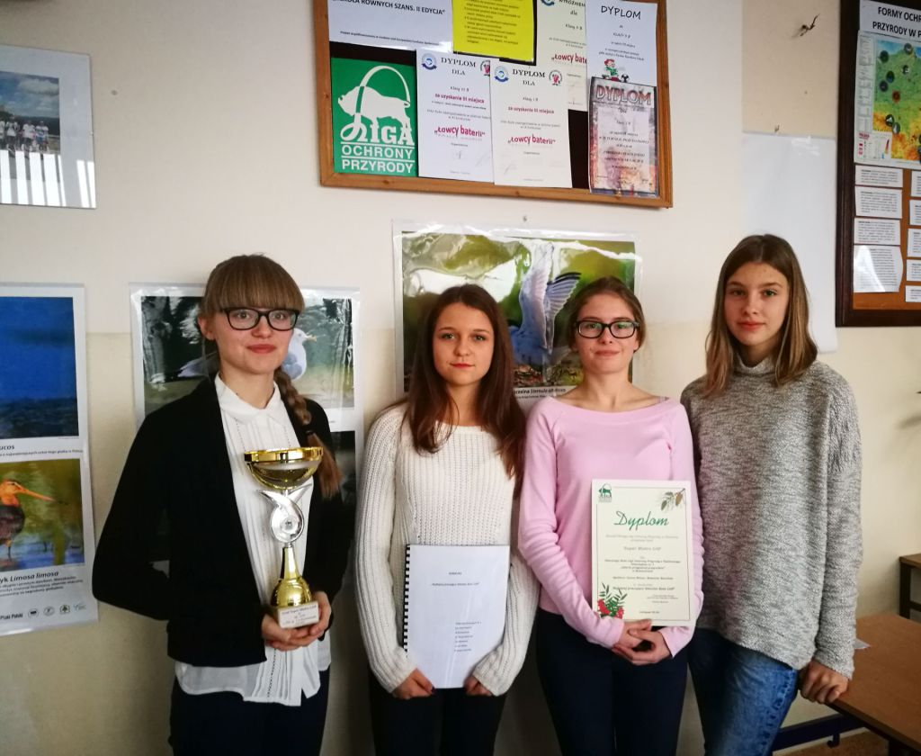
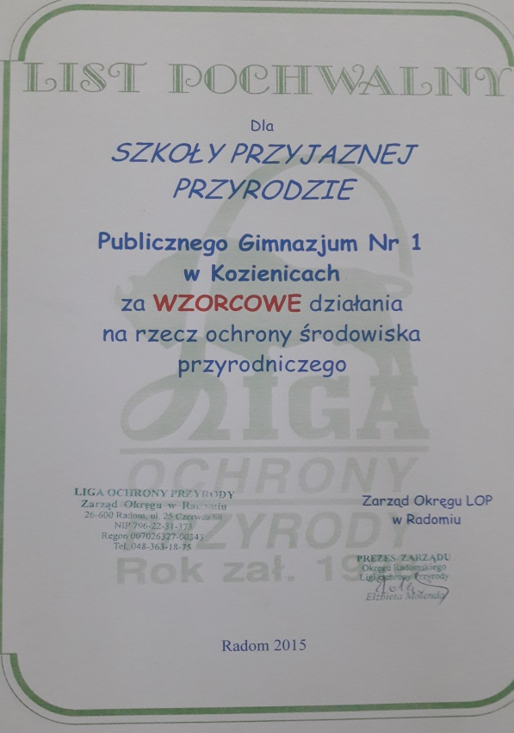
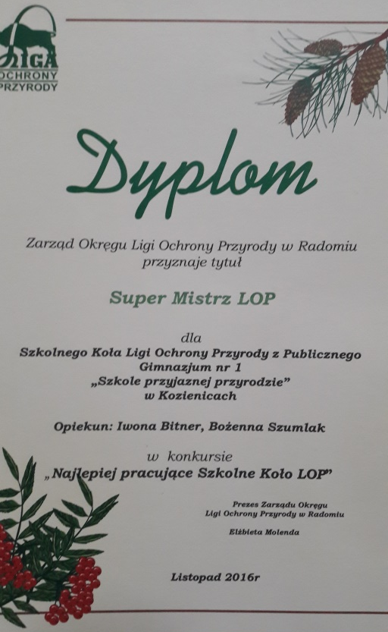
SUPER MISTRZ SZKOLNYCH KÓŁ LOP
2014/2015- uzyskanie Certyfikatu ,,Szkoła Przyjazna Przyrodzie”.
2016/2017- zdobycie tytułu ,,Super Mistrz Szkolnych Kół LOP”

Slide 4
ZBIÓRKA MAKULATURY
Już od 2005 roku bardzo aktywnie uczestniczymy w konkursie organizowanym przez Zarząd Województwa Mazowieckiego pt: „Zbiórka makulatury”
Ilość kilogramów makulatury zebranej w poszczególnych latach przez uczniów naszej szkoły:

Slide 5
ROK | ILOŚĆ UCZNIÓW BIORĄCYCH UDZIAŁ W ZBIÓRCE | ILOŚĆ ZEBRANEJ MAKULATURY | ZDOBYTE MIEJSCE
2006 | 622 | 10380 | -
2007 | 580 | 38150 | I
2008 | 536 | 33690 | I
2009 | 501 | 36460 | I
2010 | 486 | 46510 | I
2011 | 453 | 48310 | II
2013 | 415 | 1420 | -
2014 | 390 | 1600 | -
2015 2016 | 380 378 | 3050 2500 | - -
 | ŁĄCZNA ILOŚĆ ZEBRANEJ MAKULATURY | 221770

Slide 6
ŁOWCY BATERII
Od wielu lat współpracujemy z przedstawicielami Organizacji Odzysku S.A REBA. Od 2005 roku jesteśmy koordynatorami powiatowej akcji pt: „ŁOWCY BATERII”.
W roku 2015 odbyło się podsumowanie Jubileuszowego Konkursu Powiatowego, w którym zebraliśmy 2487kg baterii.

Slide 7
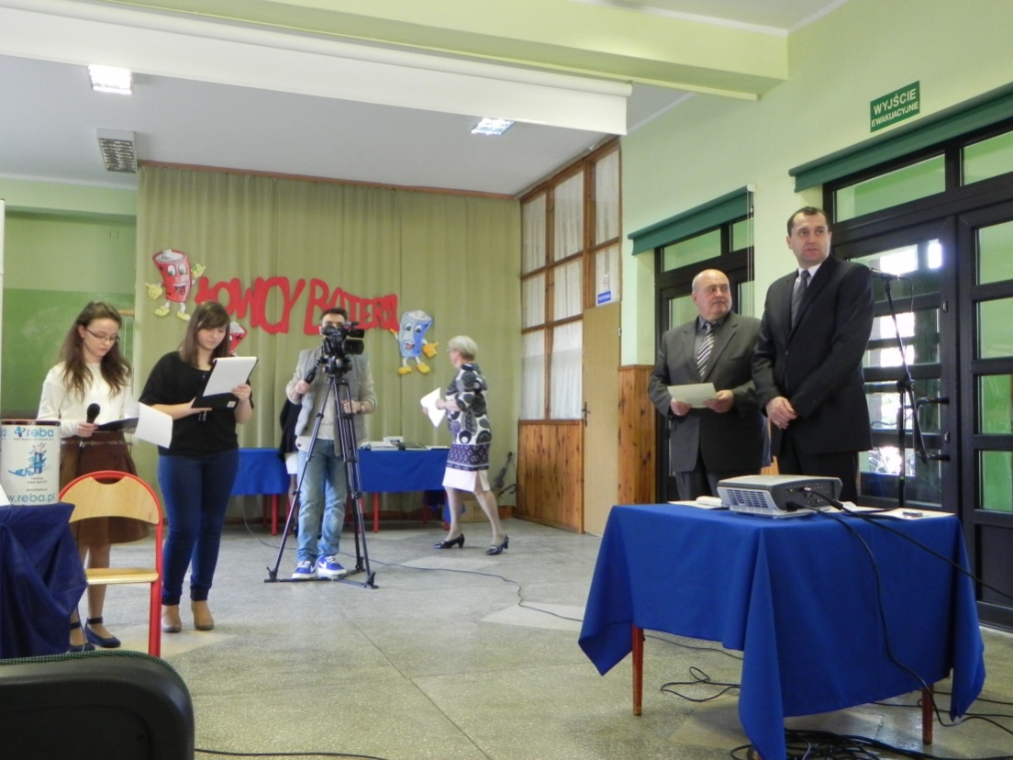
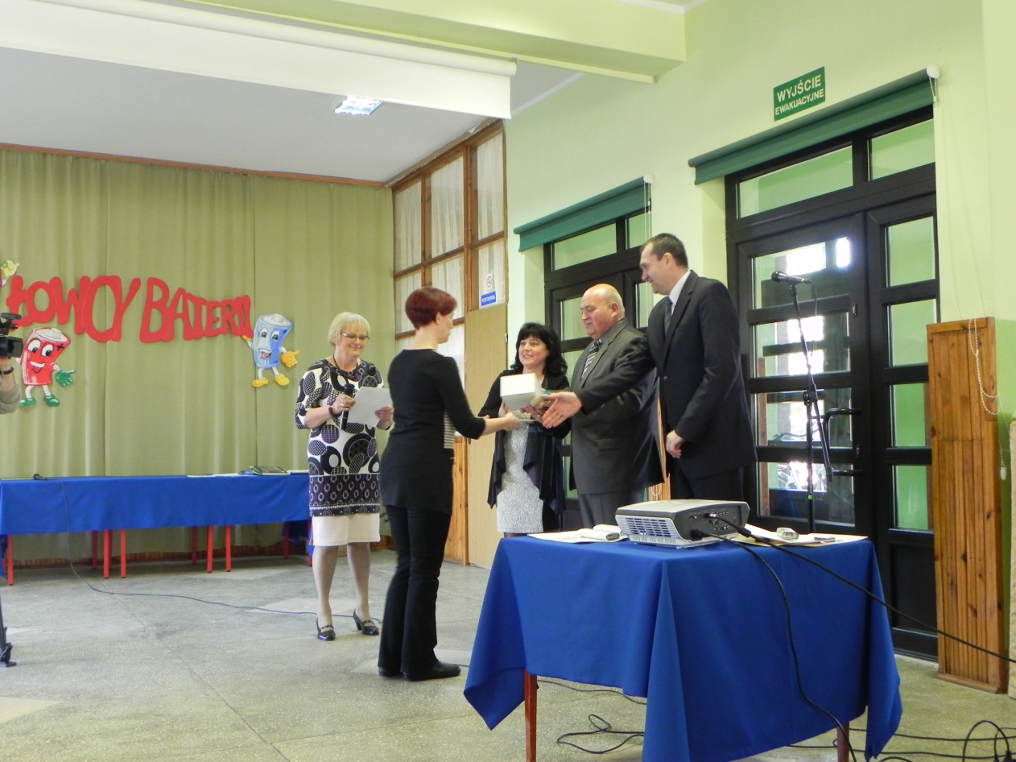

Slide 8
Jesteśmy liderem w zbiórce baterii!
W trosce o środowisko w 2005 roku przystąpiliśmy do akcji ,,Zbiórka baterii”. Od tego też roku jesteśmy koordynatorem powiatowej akcji pt. ,,Łowcy Baterii”. Od początku współpracujemy z REBA Organizacją Odzysku S.A. Nasze starania zostały docenione przez władze Urzędu Marszałkowskiego Województwa Mazowieckiego. W listopadzie 2014 uczestniczyliśmy w uroczystej gali finalizującej konkurs dla placówek z województwa mazowieckiego pt. ,,Zbiórka zużytych baterii 2014”. Organizatorem konkursu był Marszałek Województwa Mazowieckiego- Adam Struzik. Podczas gali nasi uczniowie zaprezentowali interesujący i oryginalny program artystyczny.

Slide 9
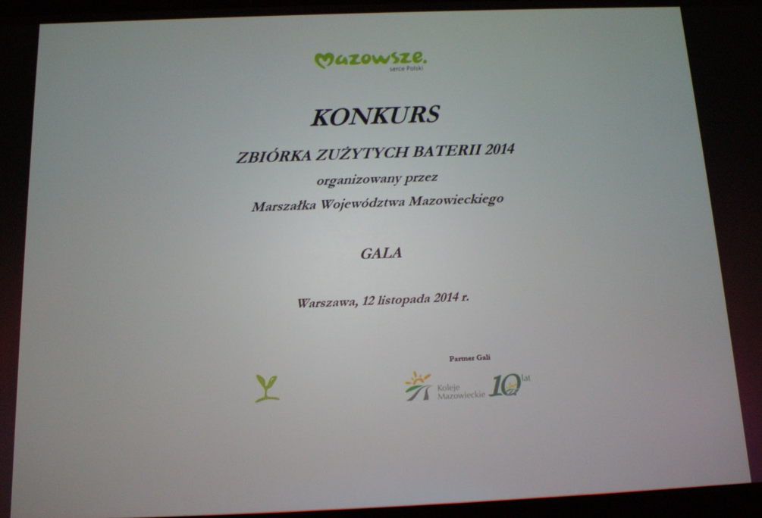
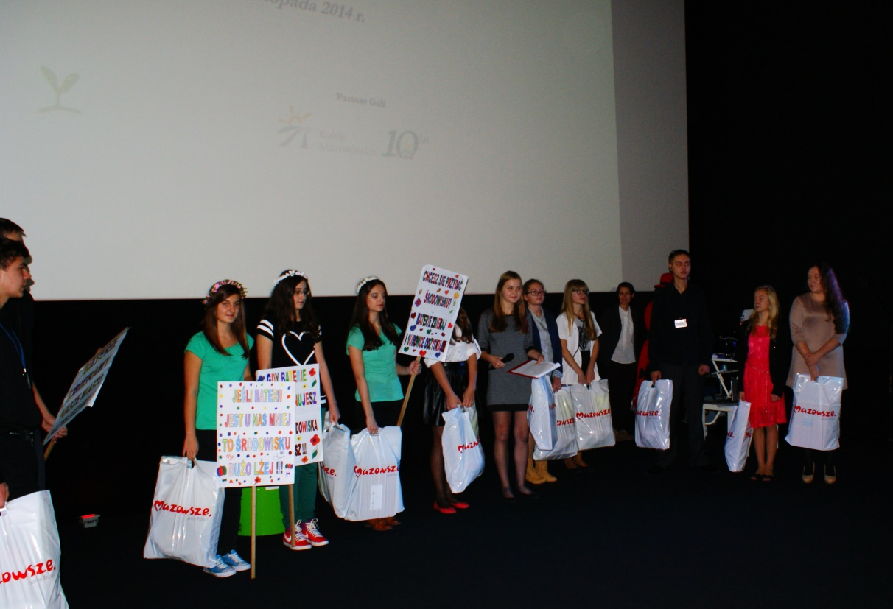
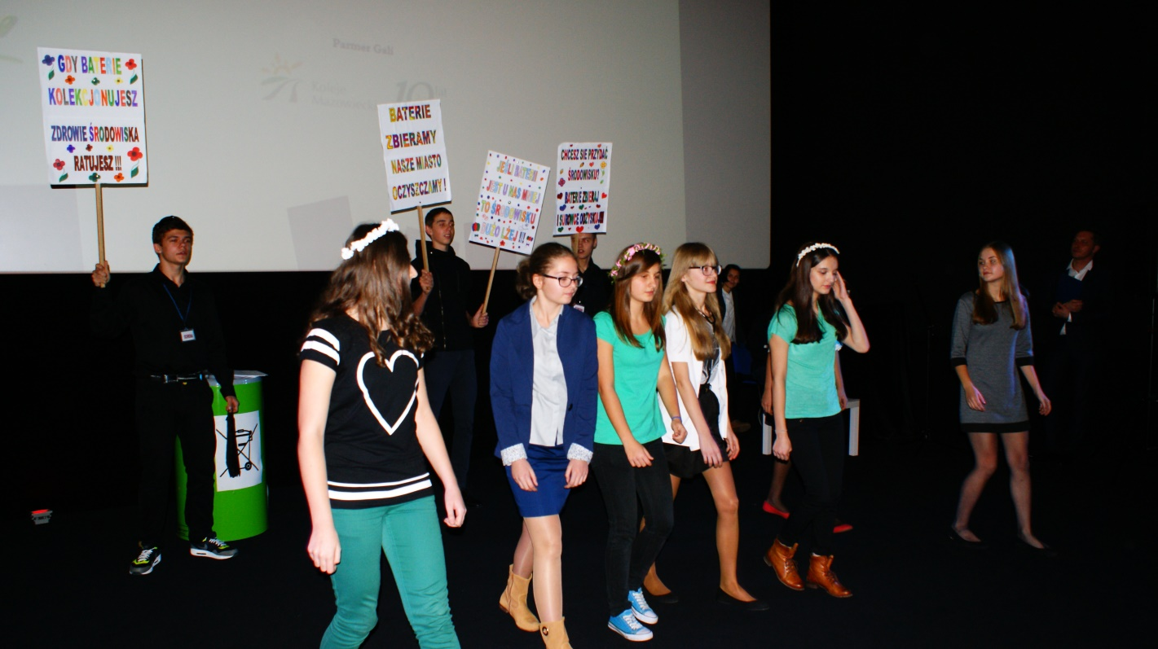

Slide 10
ROK ZAKOŃCZENIA KONKURSU | ILOŚĆ PLACÓWEK | PG NR 1 | OGÓLNA ILOŚĆ ZEBRANYCH BATERII
2005 | 11 | 204 | 764
2006 | 20 | 383 | 1743
2007 | 22 | 133 | 1436
2008 | 23 | 227 | 2117
2009 | 24 | 262 | 2609
2011 | 26 | 256 | 3500
2012 | 17 | 231 | 2636
2013 | 17 | 572 | 2622
2014 | 13 | 287 | 1752
2015 2016 | 11 10 | 292 180 | 2487 1356
 | RAZEM | 3027 | 22258

Slide 11
ZBIÓRKA ZAKRĘTEK Z TWORZYW SZTUCZNYCH
W zbiórce zakrętek z tworzyw sztucznych uczestniczymy od czterech lat.
W roku szkolnym 2013/2014 nasze gimnazjum przekazało na rzecz dzieci niepełnosprawnych 12 worków 120l (około 60 kg) – 720 kg
W roku szkolnym 2014/2015 nasze gimnazjum przekazało na rzecz dzieci niepełnosprawnych 14 worków 120l- 840 kg
W roku szkolnym 2015/2016 nasze gimnazjum przekazało na rzecz dzieci niepełnosprawnych 15 worków 120l- 900 kg

Slide 12

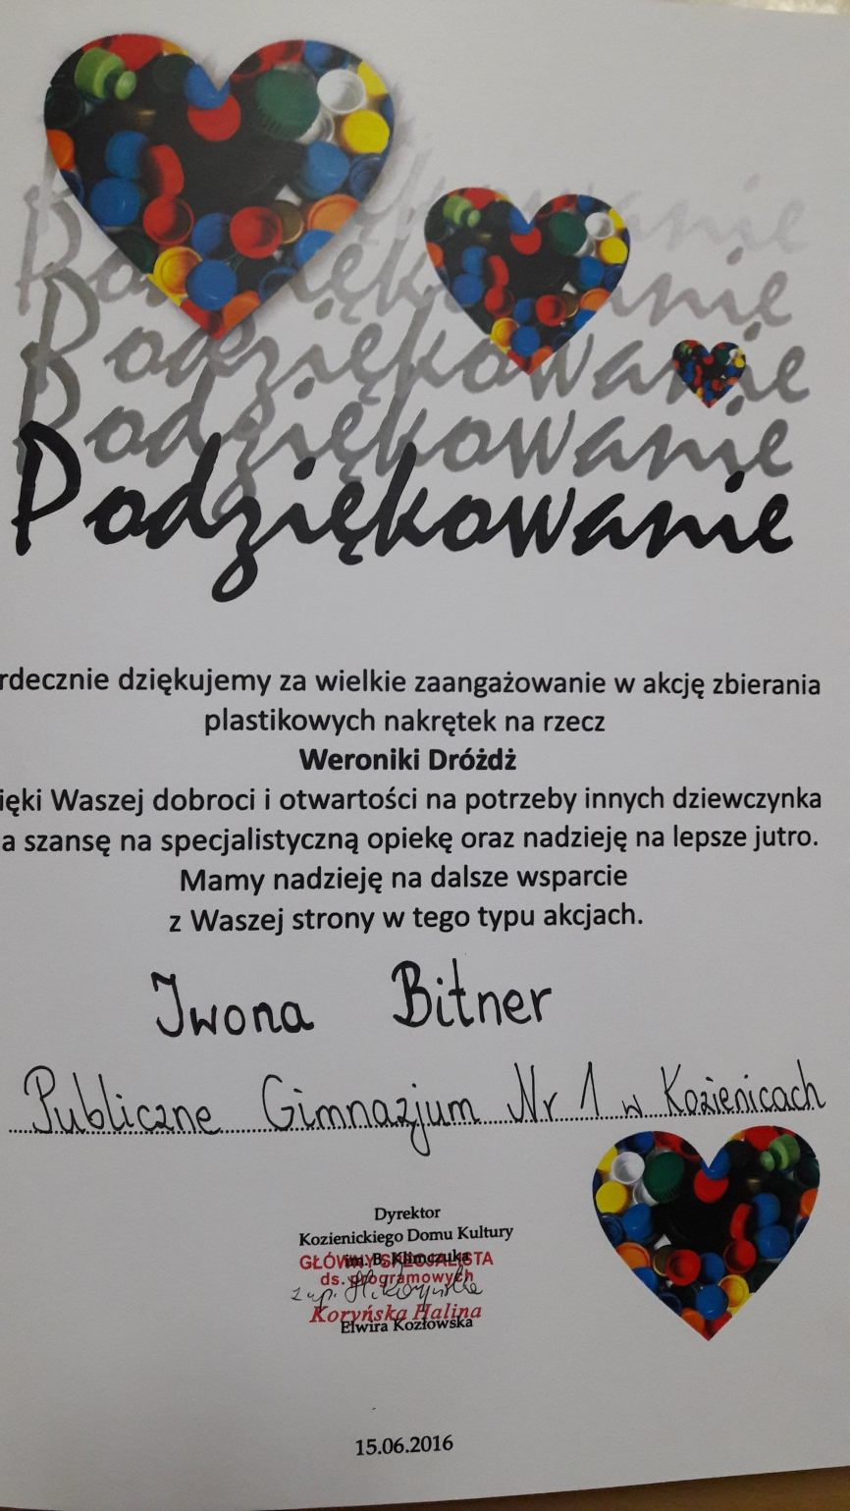

Slide 13
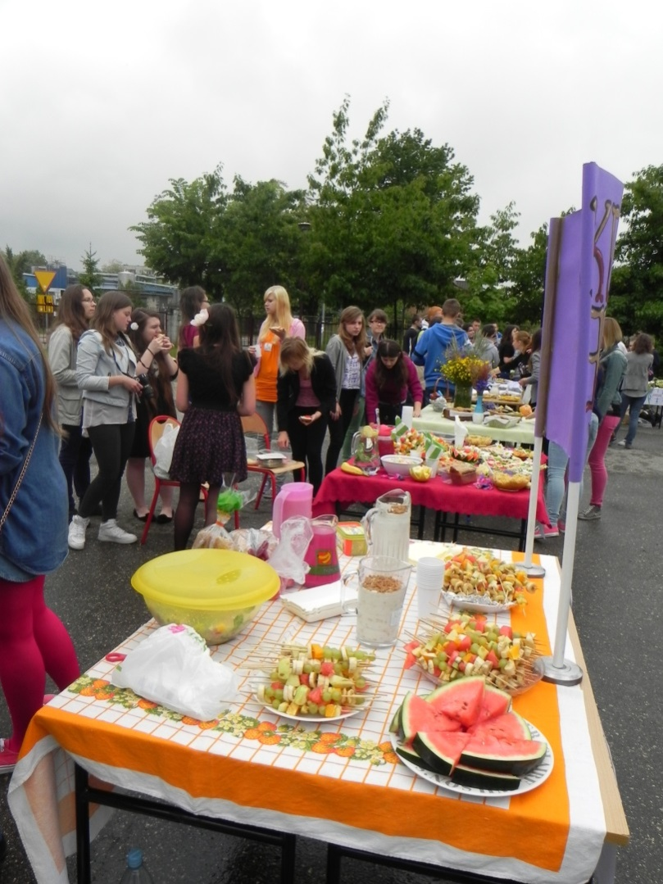
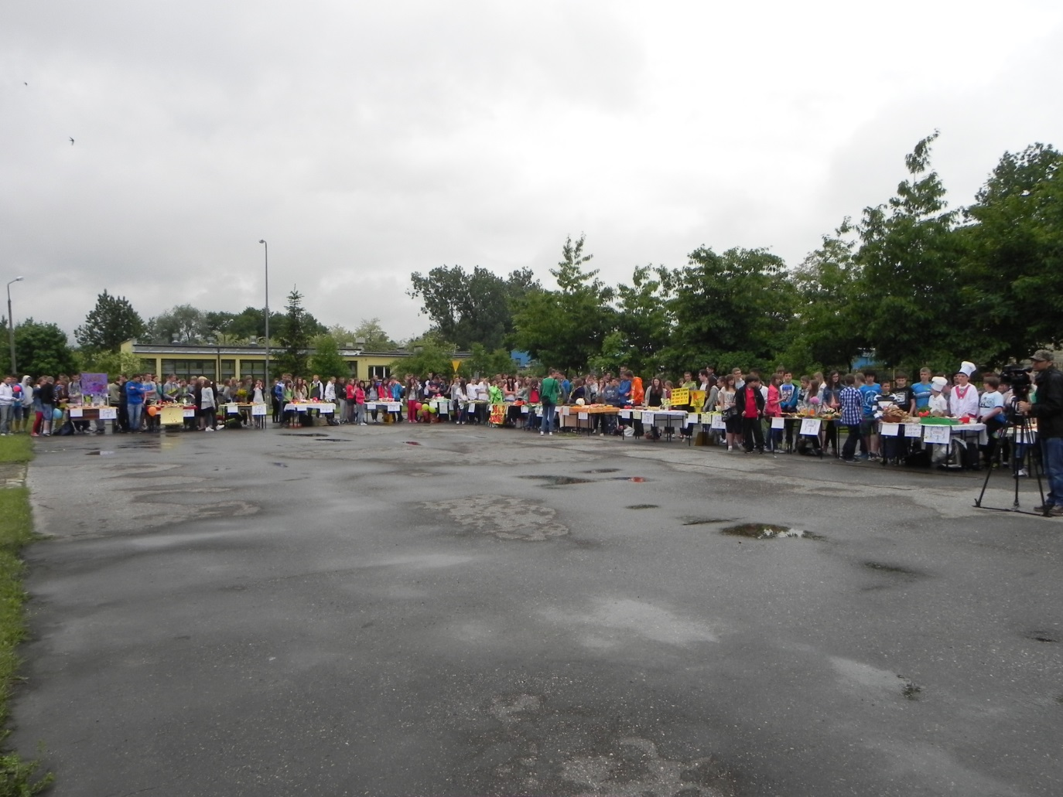
FESTYN ZDROWIA
Od kilku lat w naszej szkole organizowany jest Festyn Zdrowia, mający na celu promowanie zdrowego stylu życia.

Slide 14
Makutano Junction
W roku szkolnym 2014/2015 trzy zespoły uczniów wzięły udział w konkursie organizowanym w ramach międzynarodowego projektu edukacyjnego „Makutano Junction. Multimedialne metody nauczania w edukacji globalnej”. Prezentacje oraz filmy będące wynikiem ich pracy zostały zamieszczone na YouTube.
http: // www.makutanojunction.org/en/projectiview.html?project=79
http:// www.makutanojunction.org/en/projectiview.html?project=80
http:// www.makutanojunction.org/en/projectiview.html?project=89

Slide 15



Slide 16

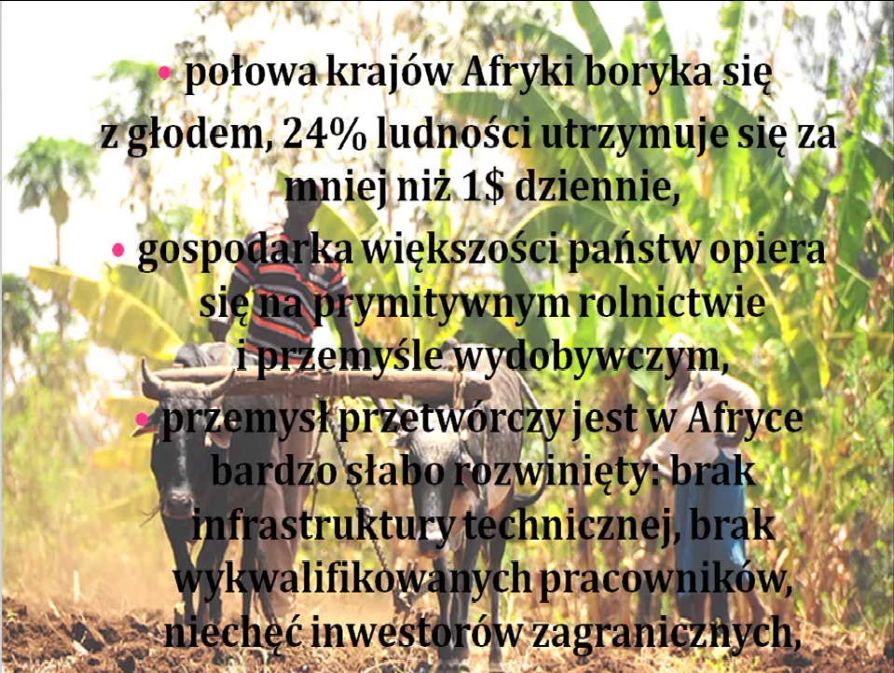


Slide 17
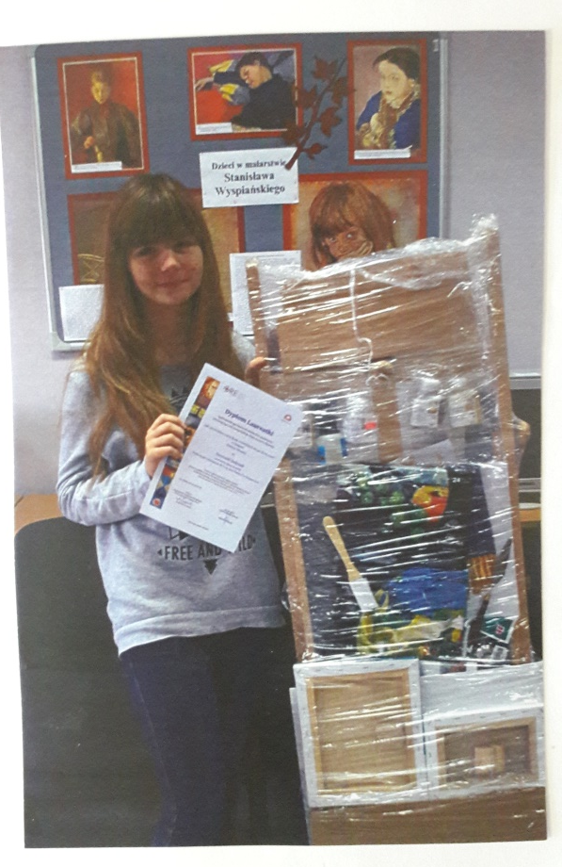
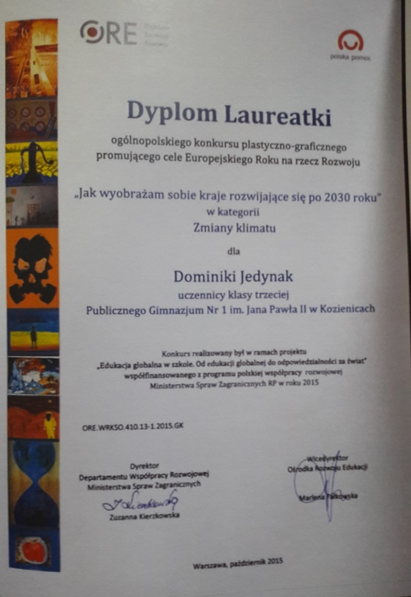
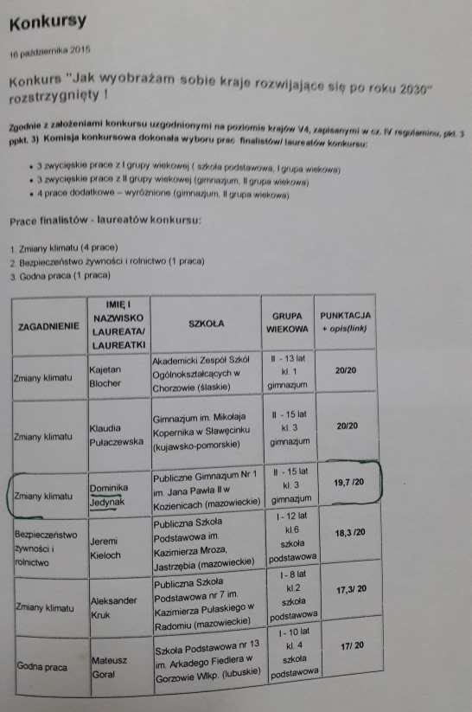
EUROPEJSKI ROK NA RZECZ ROZWOJU-2015/2016
Uczennica Dominika Jedynak-laureatem konkursu międzynarodowego pt. ,,Jak wyobrażam sobie kraje rozwijające się po 2030 roku?” – II miejsce na szczeblu centralnym. Praca została przekazana na wystawę organizowaną w Bratysławie.

Slide 18
PRZEDSIĘWZIĘCIA EKOLOGICZNE

Slide 19
„SEGREGUJESZ ODPADY – ŚWIAT RATUJESZ”
„RECYKLING – TO SIĘ OPŁACA”-
- warsztaty we współpracy z grupą zaproszonych gości z Niemiec (2003/2004).
- warsztaty z grupą zaproszonych gości z Niemiec - Królewskie Źródła (2013/2014).

Slide 20
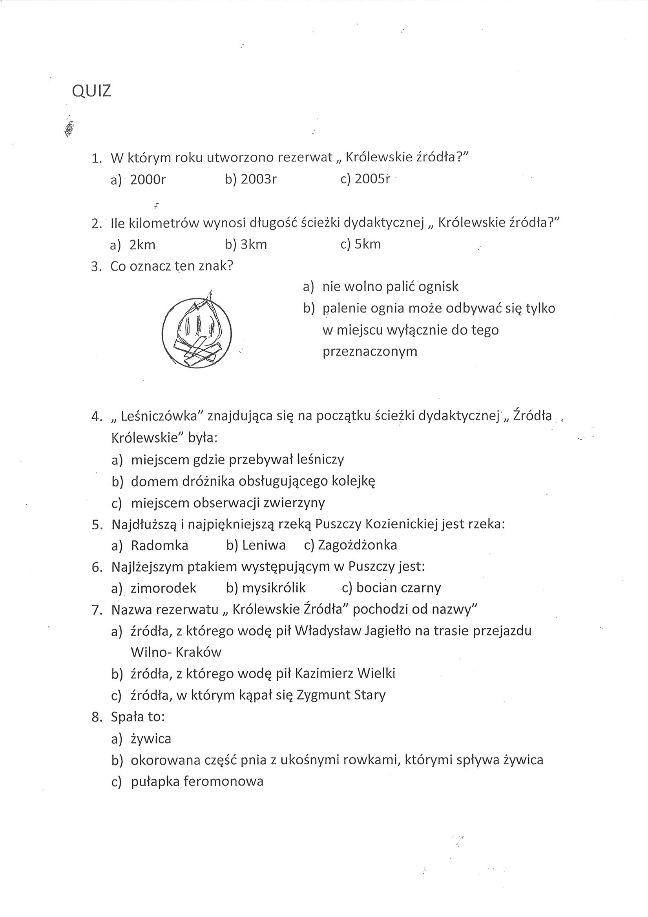
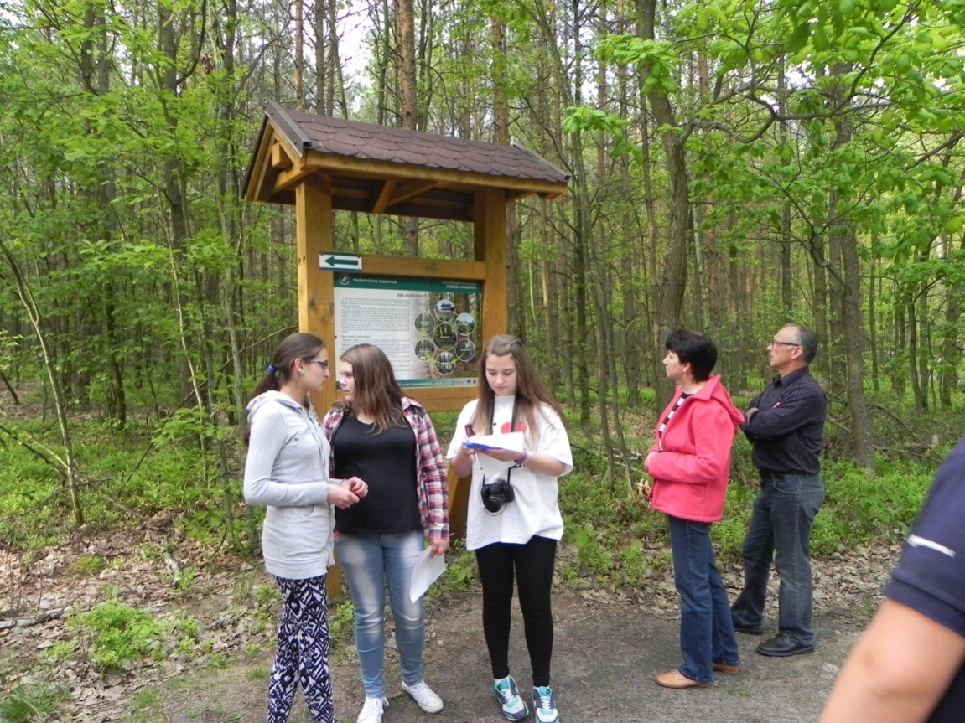
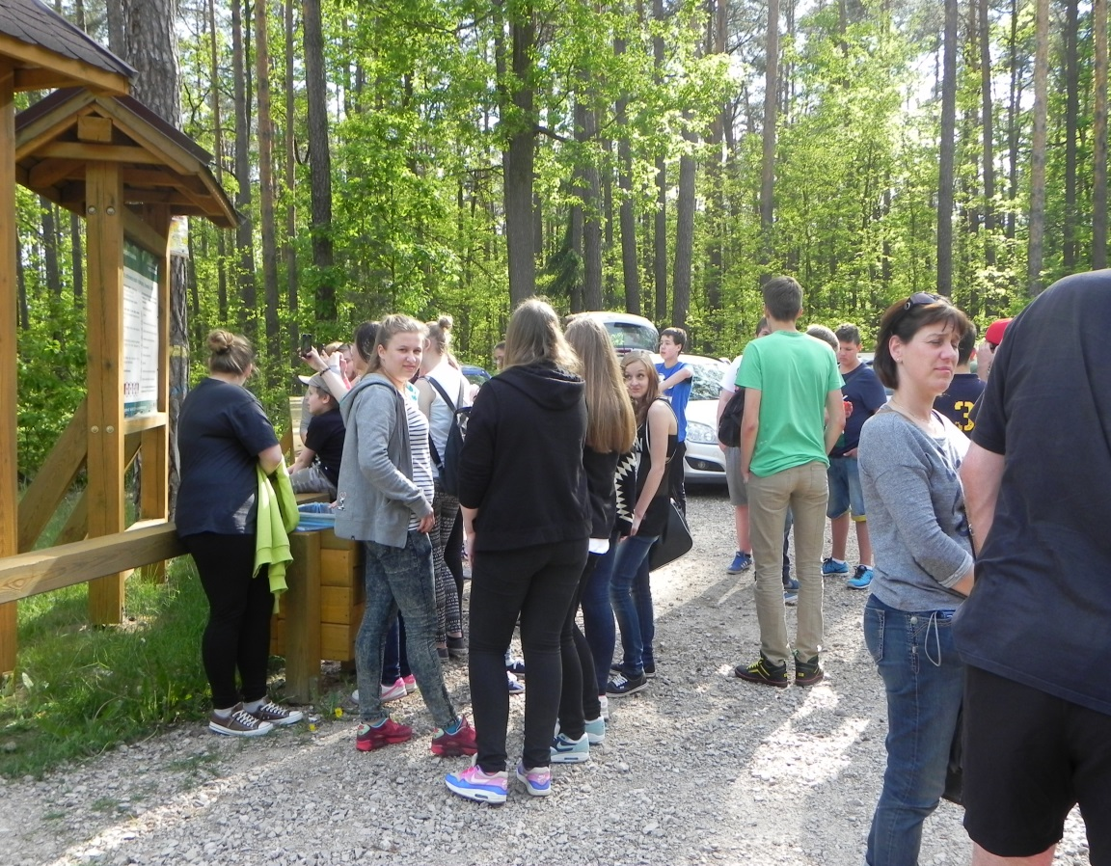

Slide 21
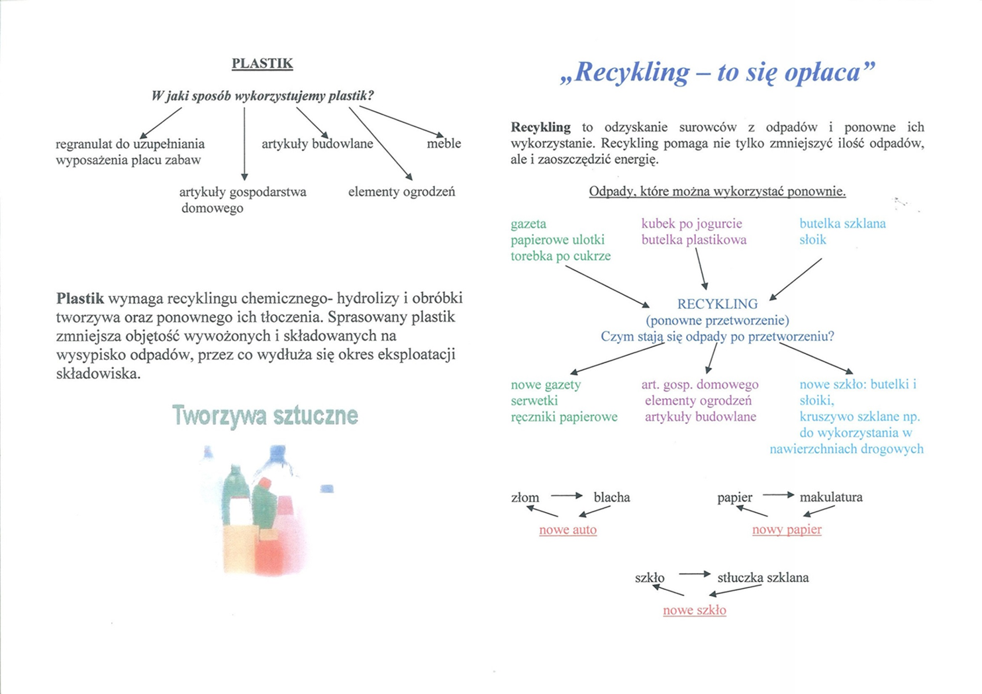

Slide 22
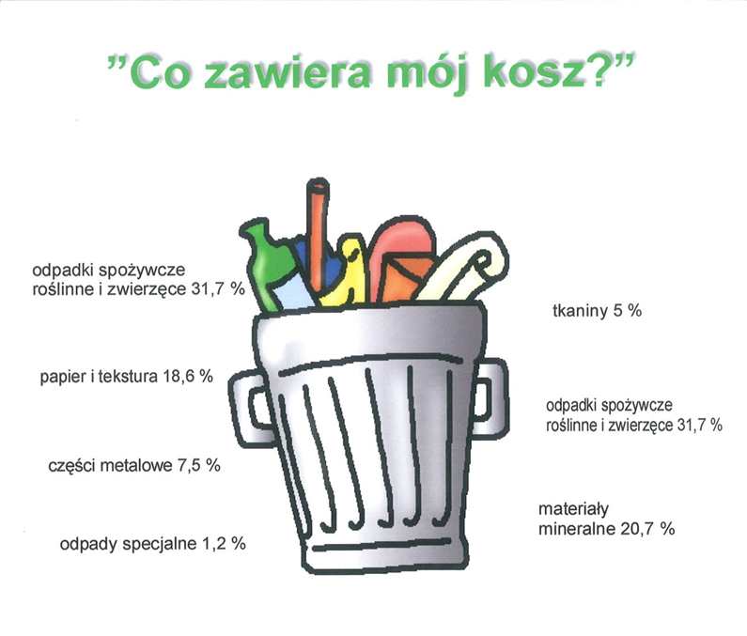
PROGRAMY EDUKACYJNE DLA TELEWIZJI KABLOWEJ:
„ZAJRZYJ DO WŁASNEGO KOSZA NA ŚMIECI”
„JAK ZMNIEJSZYĆ ILOŚĆ SWOICH ŚMIECI”

Slide 23
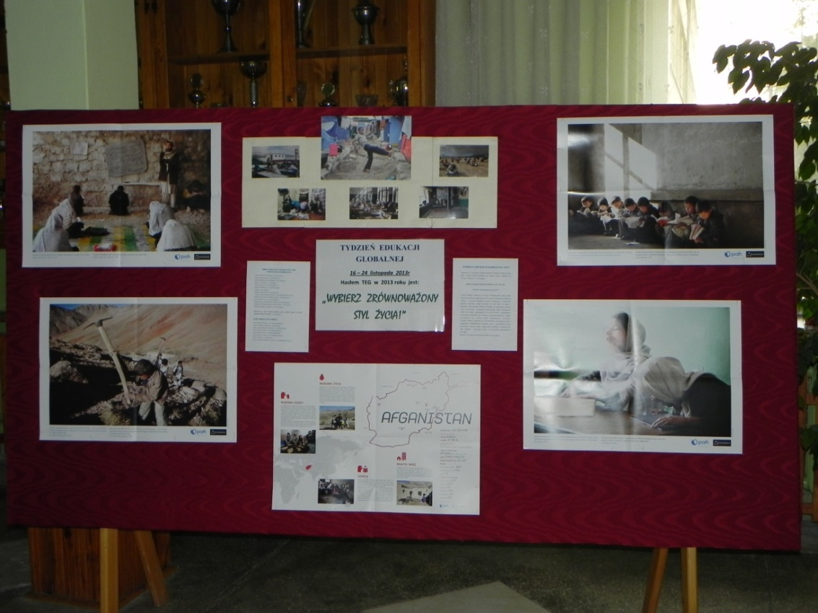
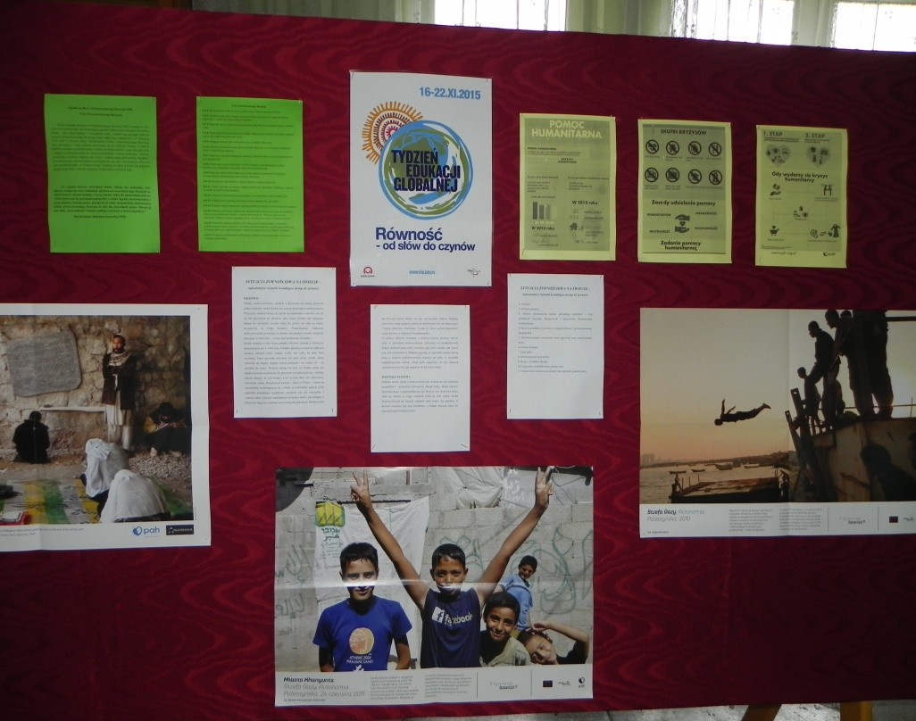
„TYDZIEŃ EDUKACJI GLOBALNEJ”
2012r.- „Na rzecz wspólnego Świata”
2013r.- „Wybierz Zrównoważony Styl Życia”
2014r.- „Bezpieczeństwo Żywnościowe”
2015r.- ,,Równość- od słów do czynów”
2016r.- ,,Razem Dla Pokoju”

Slide 24
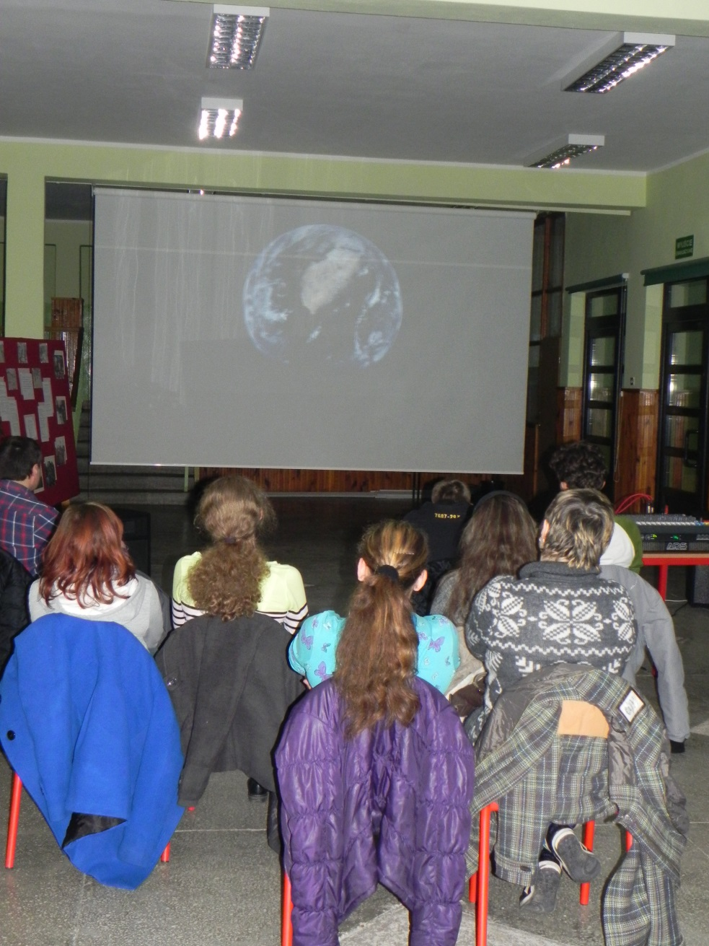
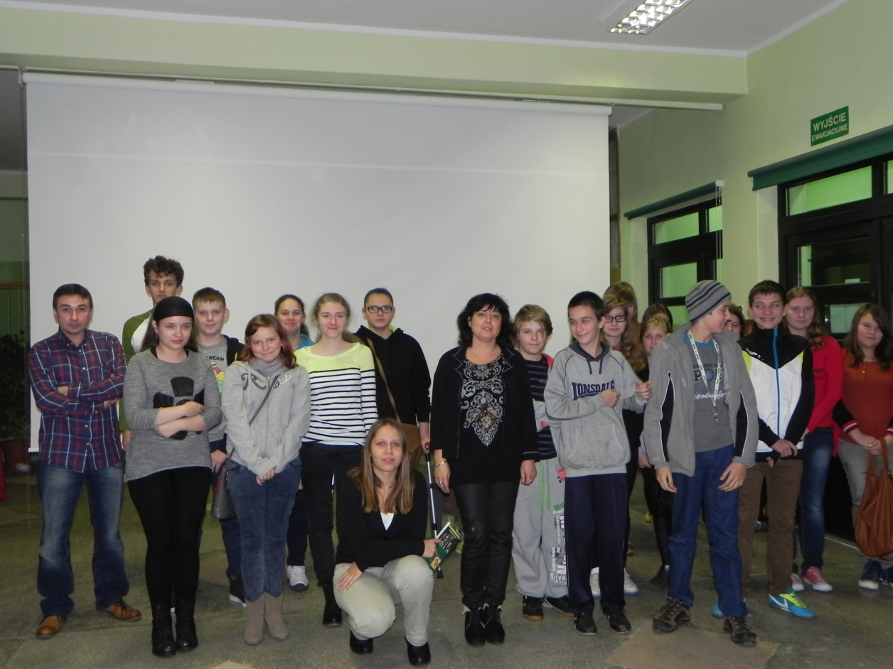

Slide 25
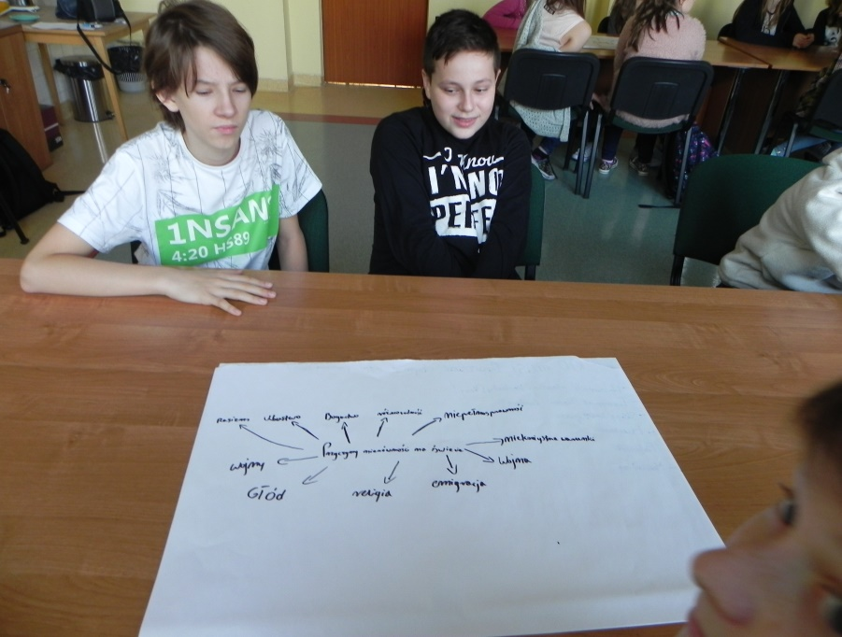
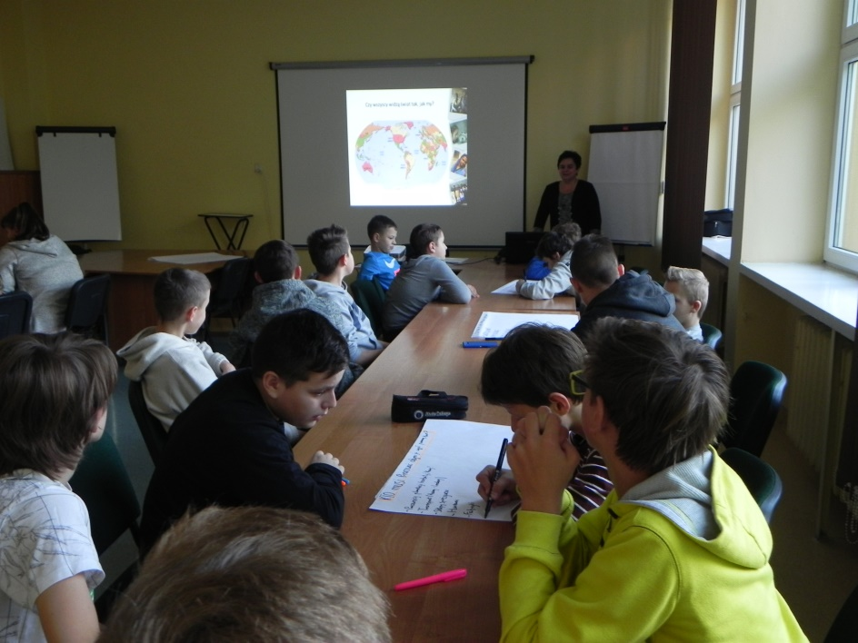
WARSZTATY Z EDUKACJI GLOBALNEJ
Od kilku lat w naszej placówce organizowane są warsztaty dla uczniów klas pierwszych organizowane przez koordynatora edukacji globalnej Panią Annę Janowską. Podczas zajęć uczniowie dowiadują się o problemach globalnych na świecie oraz poznają mechanizmy współpracy wielu ludzi.

Slide 26
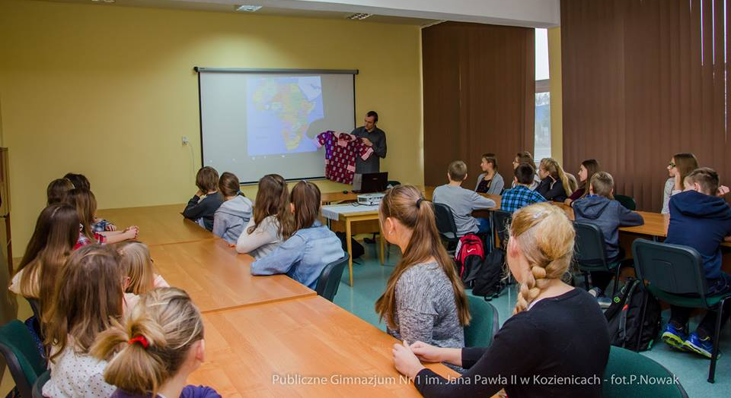
Tydzień Edukacji Globlnej pod hasłem ,,Razem Dla Pokoju”
W listopadzie 2016 odbyło się spotkanie z p. Bartłomiejem Wróblewskim, który pracował jako świecki wolontariusz wśród chłopców ulicy w mieście Wau w Sudanie Południowym. Opowieść o codziennej pracy w najmłodszym afrykańskim kraju, trudnościach, zagrożeniach i radościach bogato ilustrowana była zdjęciami wykonanymi przez wolontariusza.

Slide 27
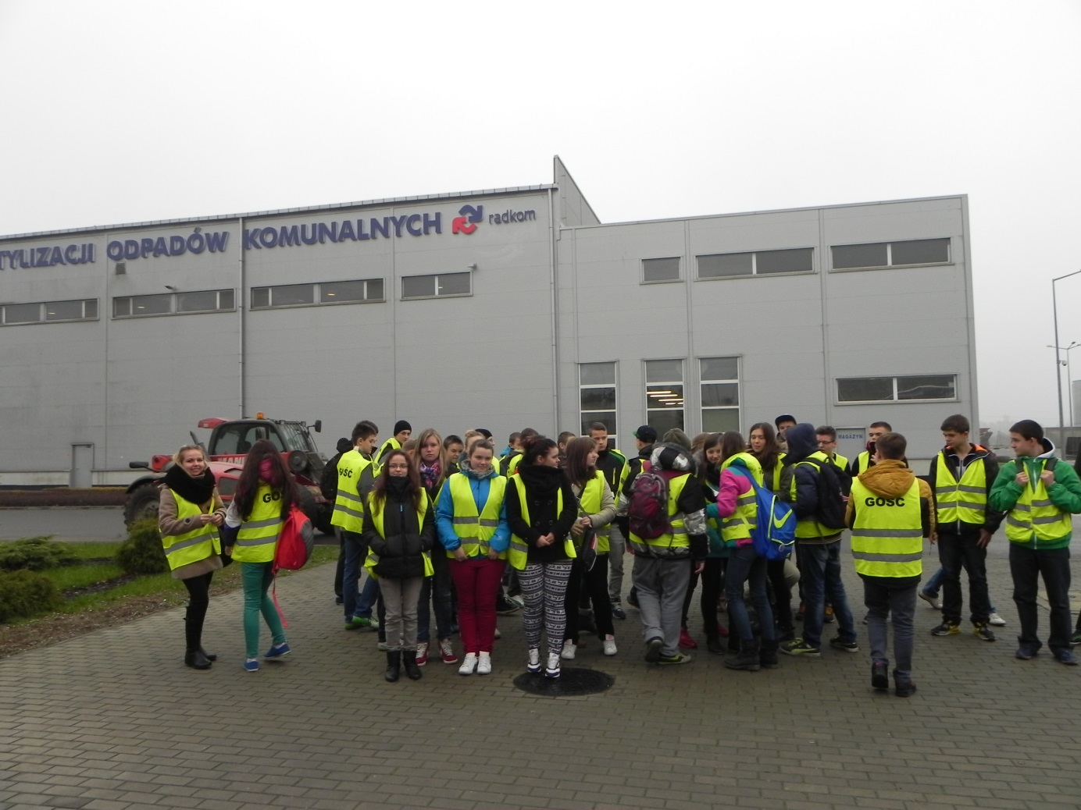
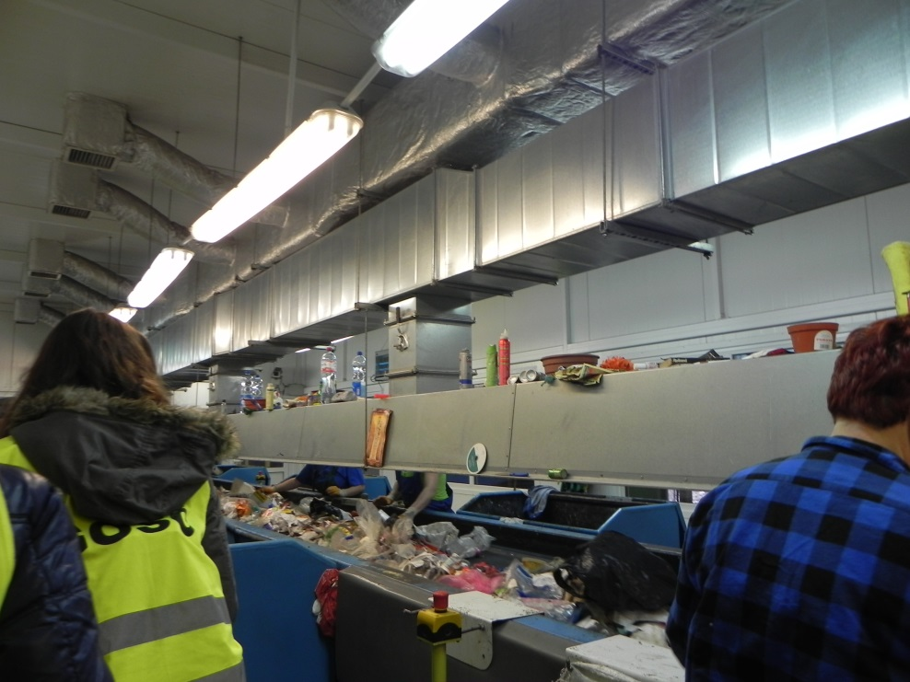
WARSZTATY NA TERENIE ZAKŁADU UTYLIZACJI ODPADÓW „RADKOM” W RADOMIU

Slide 28
PROJEKT PT: „DLACZEGO WŁAŚCIWY SPOSÓB SEGREGOWANIA ODPADÓW JEST TAK WAŻNY DLA NASZEGO ŚRODOWISKA?”
PROGRAM DLA MIESZKAŃCÓW KOZIENIC WYEMITOWANY PRZEZ KRONIKĘ KOZIENICKĄ

Slide 29
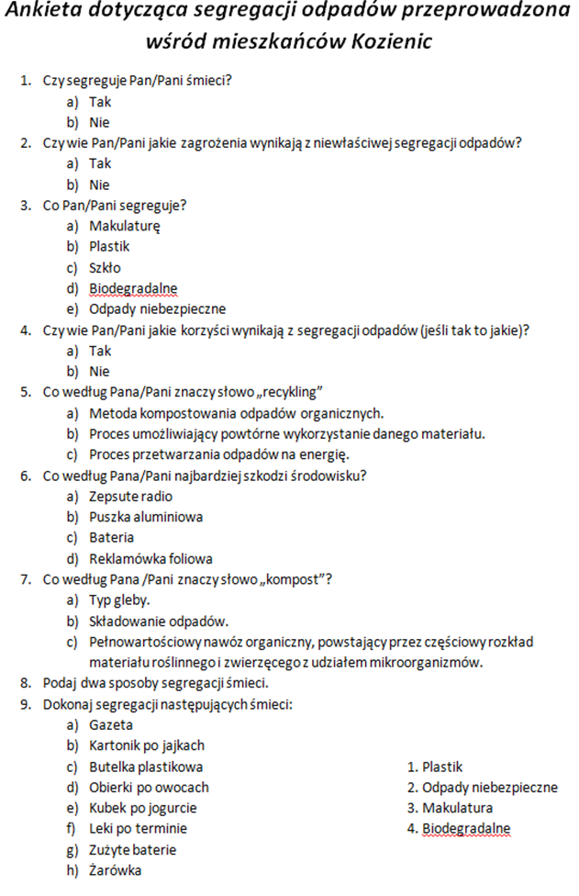



Slide 30
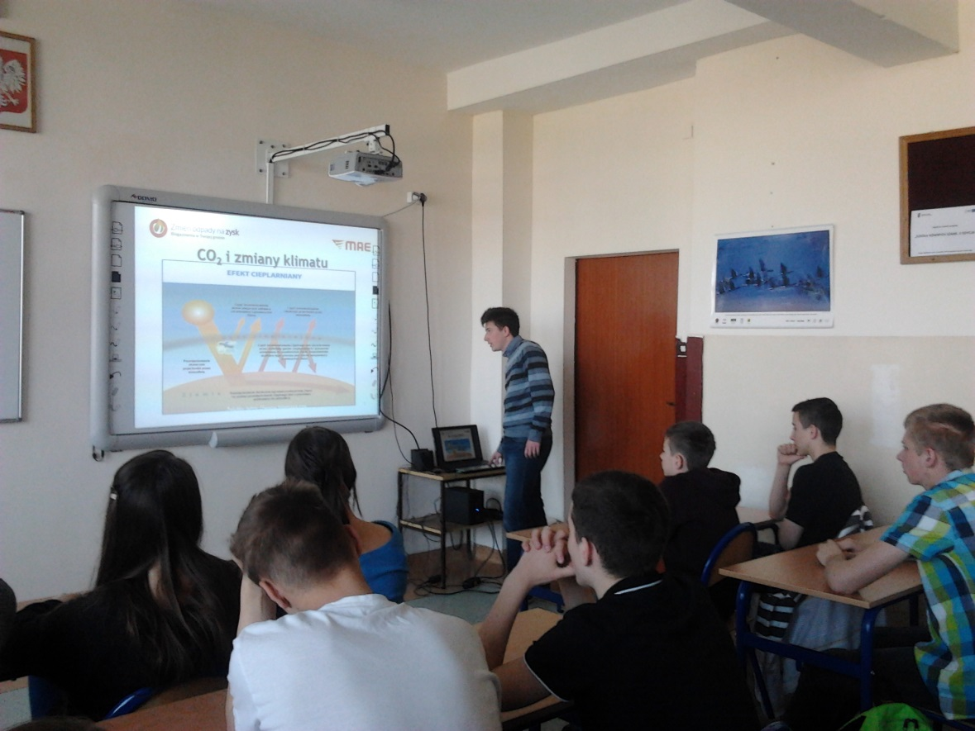
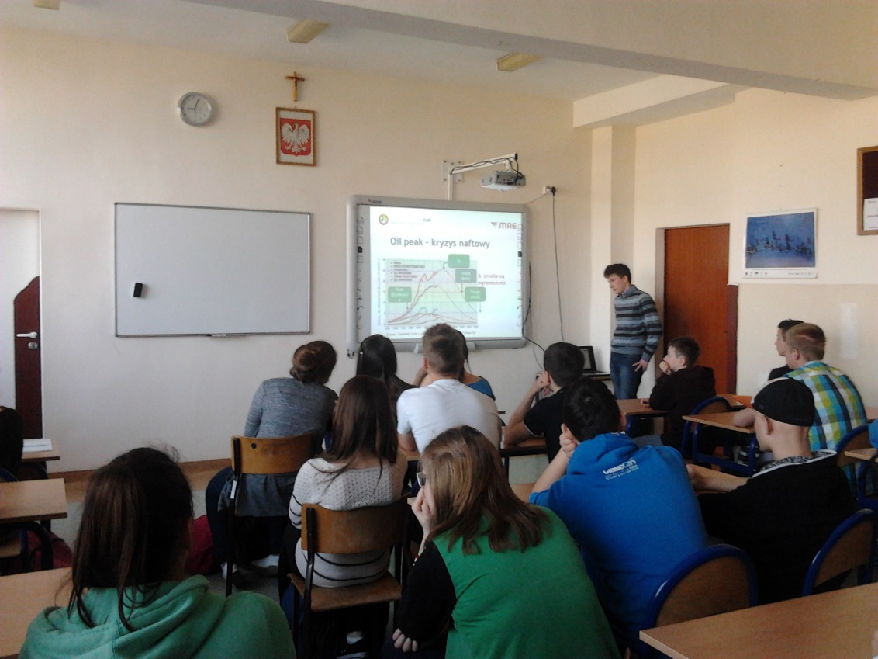
WARSZTATY „Jak zamienić odpady na zysk w mojej gminie? – czas na biogazowanie” (2015r.)

Slide 31
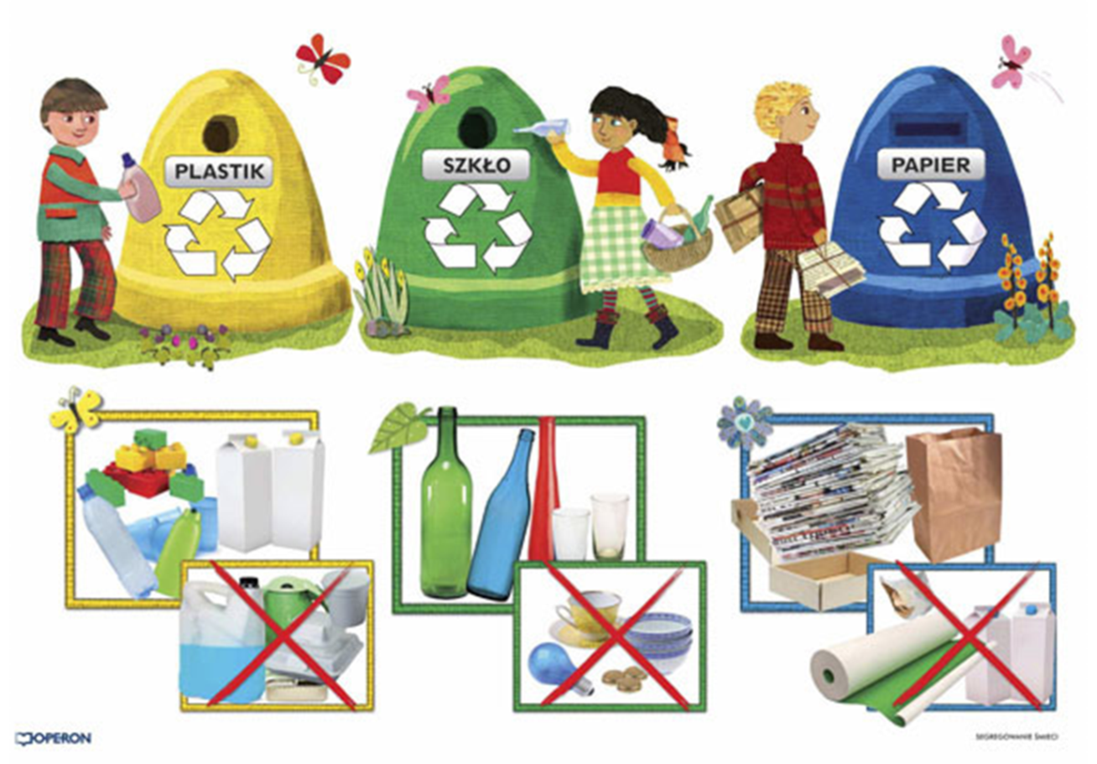
„DZIEŃ ZIEMI”
2014r.- kampania edukacyjna na rzecz zrównoważonego rozwoju pt:
„ZMIENIAJ NAWYKI – NIE KLIMAT”
JAK SEGREGOWAĆ I WYKORZYSTAĆ ODPADY W SZKOLE I NAJBLIŻSZYM ŚRODOWISKU

Slide 32

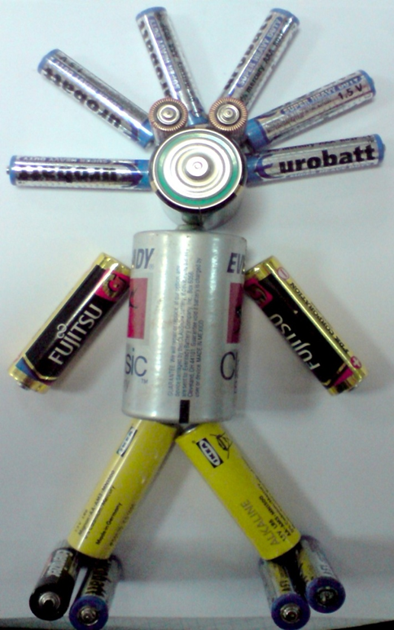

Slide 33
KLUB PRZYJACIÓŁ „PRZYRODY POLSKIEJ”
Udział w akcji i zdobycie tytułu przyznanego przez Zarząd LOP w Radomiu –
Przyjaciel „Przyrody Polskiej”

Slide 34

WSPÓŁPRACA Z RADOMSKIM TOWARZYSTWEM OPIEKI NAD ZWIERZĘTAMI

Slide 35
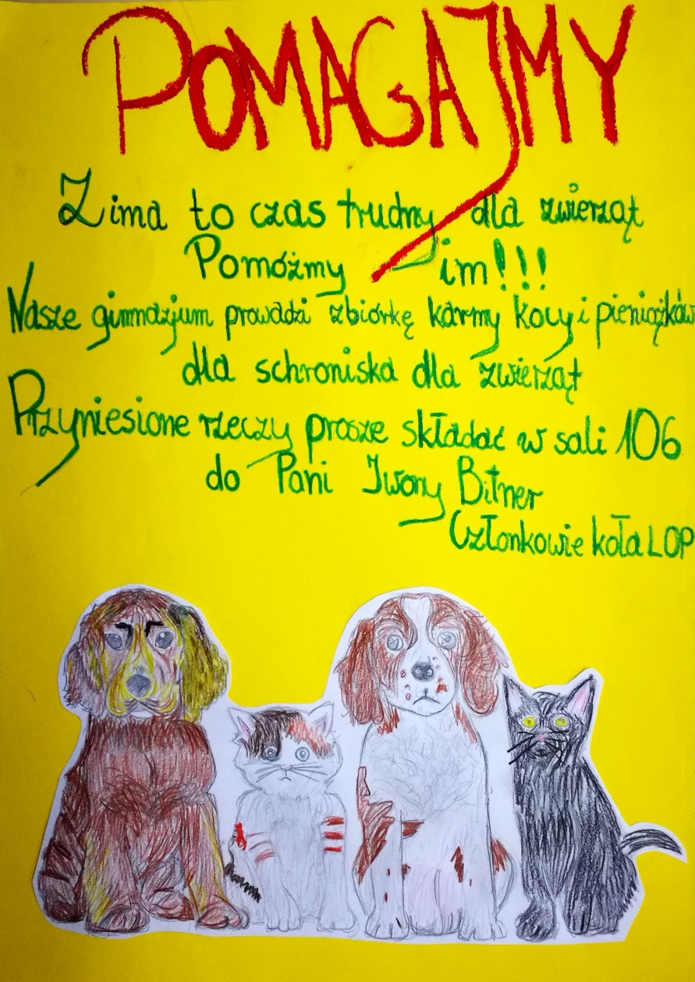
ZBIÓRKA NA SCHRONISKO
W roku szkolnym 2016/2017 uczniowie podjęli działania na rzecz schroniska w Radomiu zbierając pokarm, koce i pieniądze.

Slide 36
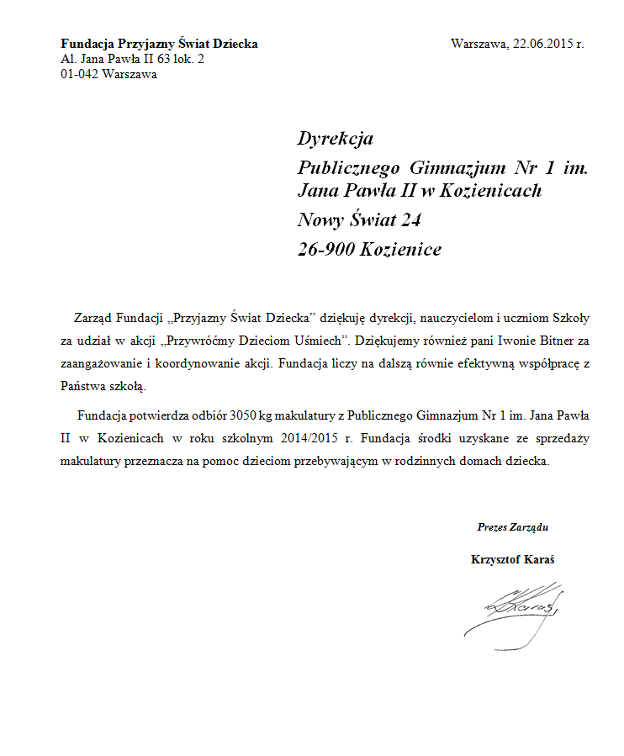
WSPÓŁPRACA Z FUNDCJĄ PRZYJAZNY ŚWIAT DZIECKA
Od 2014r. współpracujemy z Fundacją Przyjazny Świat Dziecka w ramach Akcji ,,Przywróćmy Dzieciom Uśmiech”. Zebraną makulaturę przekazujemy na Dom Dziecka w Warszawie.

Slide 37
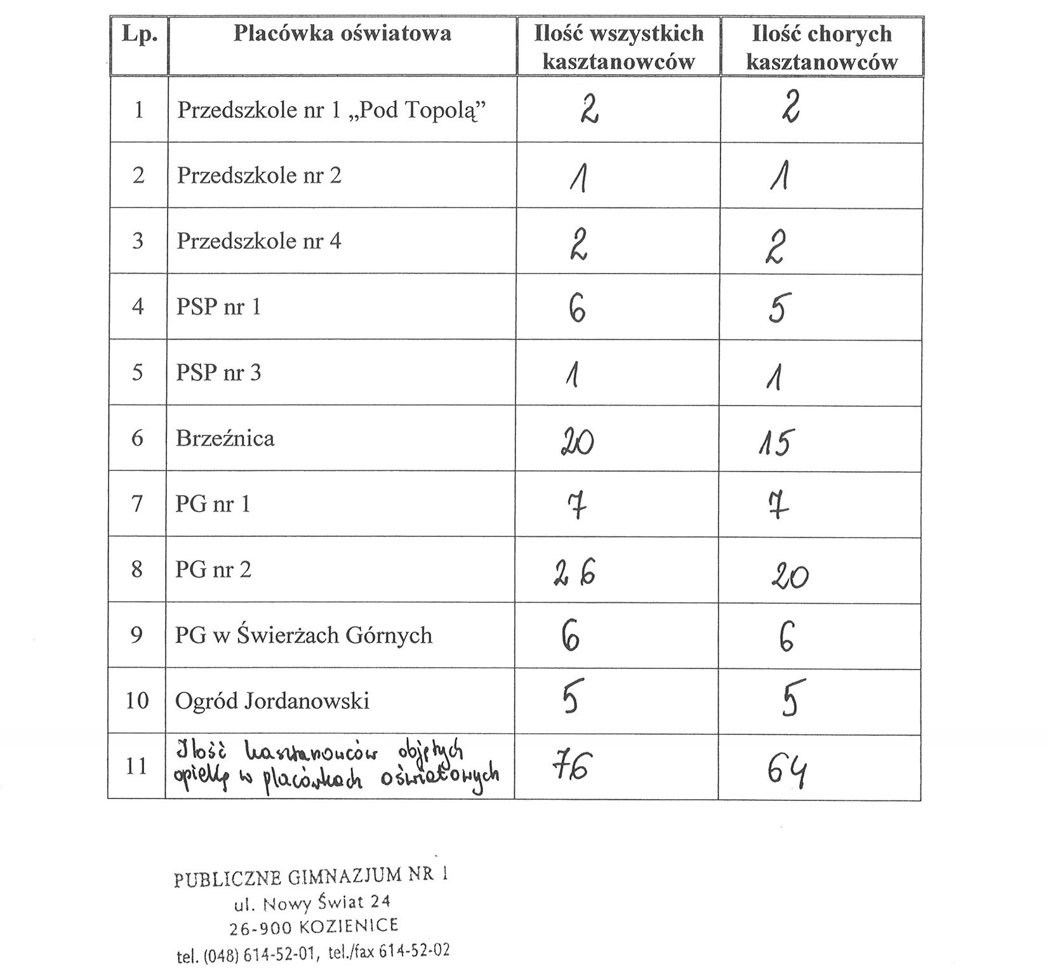
„RATUJMY KASZTANOWCE”
W latach 2004/2005 i 2005/2006 zostaliśmy koordynatorami Ogólnopolskiej Akcji na terenie Miasta i Gminy Kozienice.

Slide 38
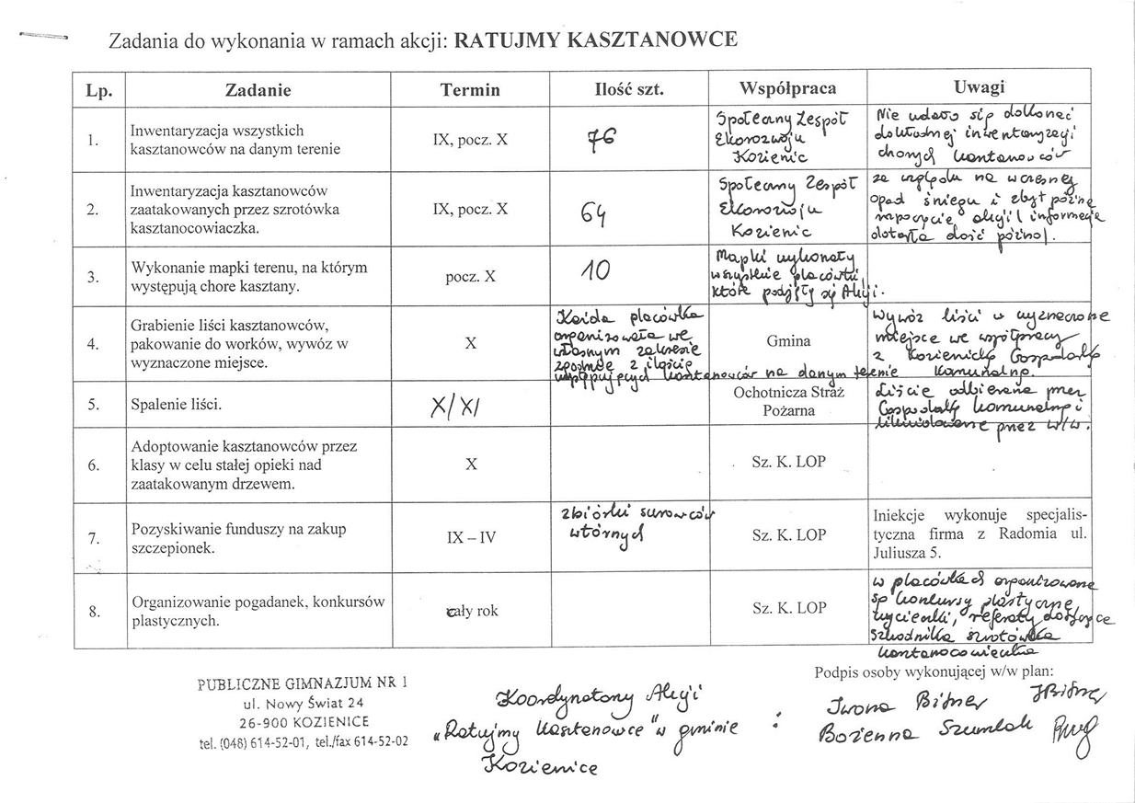

Slide 39
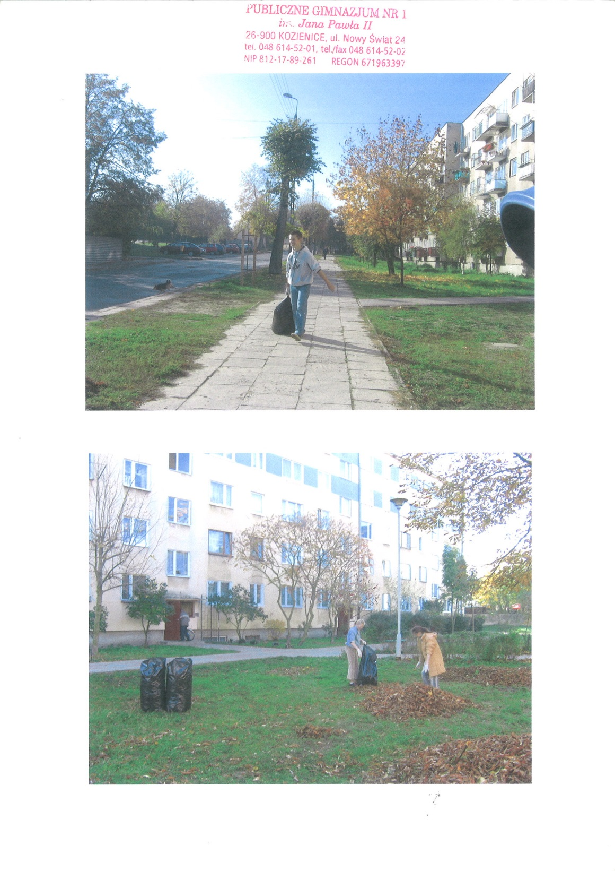

Slide 40
SPRZĄTANIE ŚWIATA
Każdego roku w miesiącach wrzesień i kwiecień uczniowie aktywnie uczestniczą a akcjach pt: „Sprzątanie Świata” oraz „Wiosenne Sprzątanie Powiatu”.
Szczególne dużo odpadów zebraliśmy w latach:
2005 - 2100kg
2006 - 2600kg
2007 - 3250kg

Slide 41
MONITOROWANIE TERENÓW LEŚNYCH WE WSPÓŁPRACY Z NADLEŚNICTWEM KOZIENICE

Slide 42
Porządkowanie lasu przy ul. Wójcików (15 ha),
lasu w okolicach Stanisławic (5 ha) oraz zlokalizowanie dzikich wysypisk śmieci (2009/2010) – zebrano około 150 worków 120l.
2010/2011 „Międzynarodowy Rok Lasów” - ul. Wójcików i Aleksandrówka : 200 worków 120l
2012/2013r. teren leśnictwa Cztery Kopce – 1,5 km długości: zebrano 65 sztuk worków śmieci.
Natomiast w roku 2013/2014 60 sztuk worków z tego terenu.

Slide 43
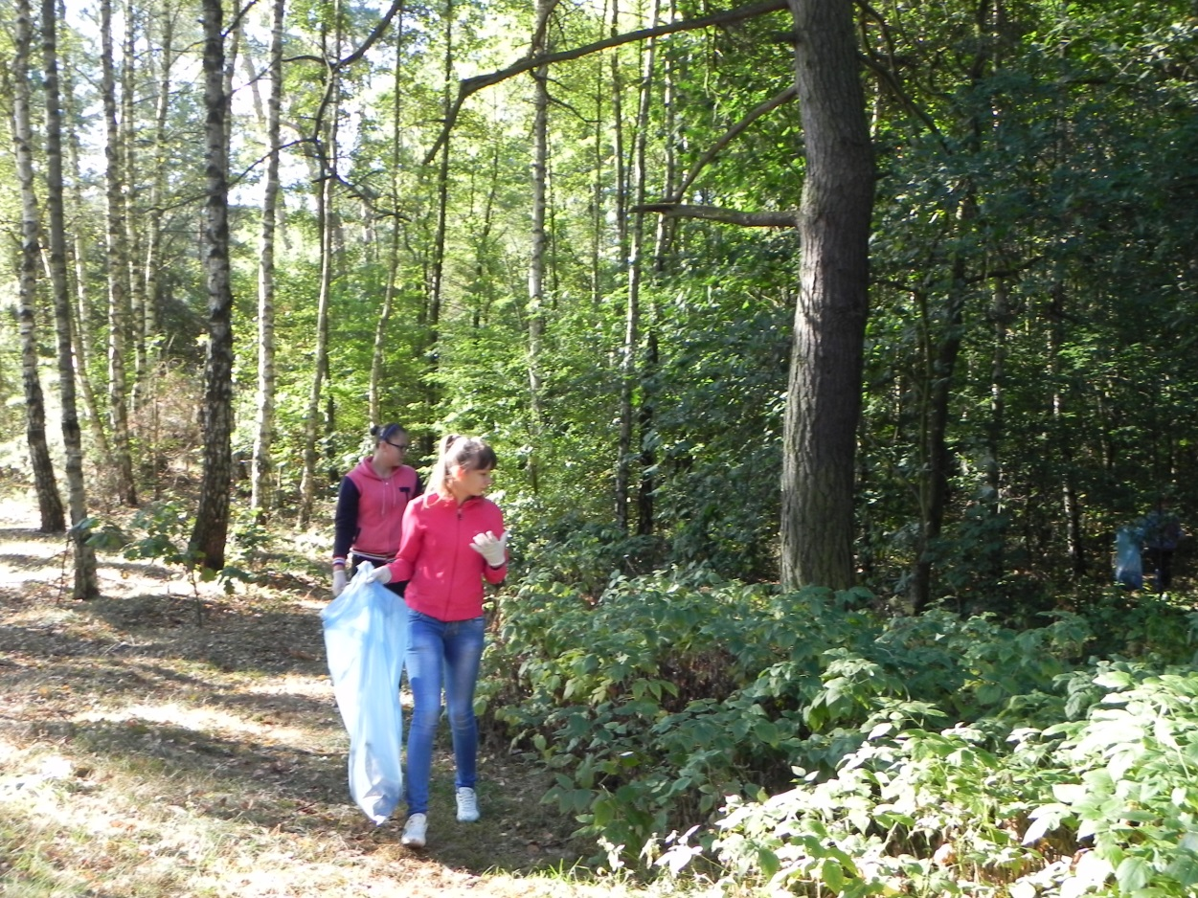
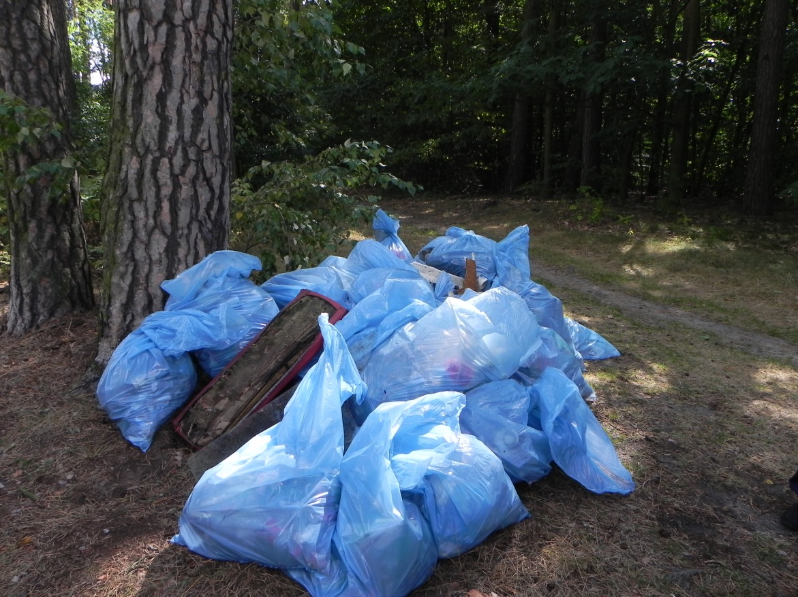

Slide 44
SADZENIE DRZEW I KRZEWÓW

Slide 45
2001r. (10-lecie szkoły) – 600 drzew i krzewów na terenie szkoły,
2005/2006r. – 150 sztuk – teren szkoły,
2009/2010r. – przebudowa boiska „Orlik” – uzupełnienie szaty roślinnej na terenie szkoły(2ha),
2010/2011r. – szadzenie drzew w związku z Obchodami Międzynarodowego Roku Lasów 2011 – 800 sadzonek dębów w szkółce leśnej w Przejeździe

Slide 46
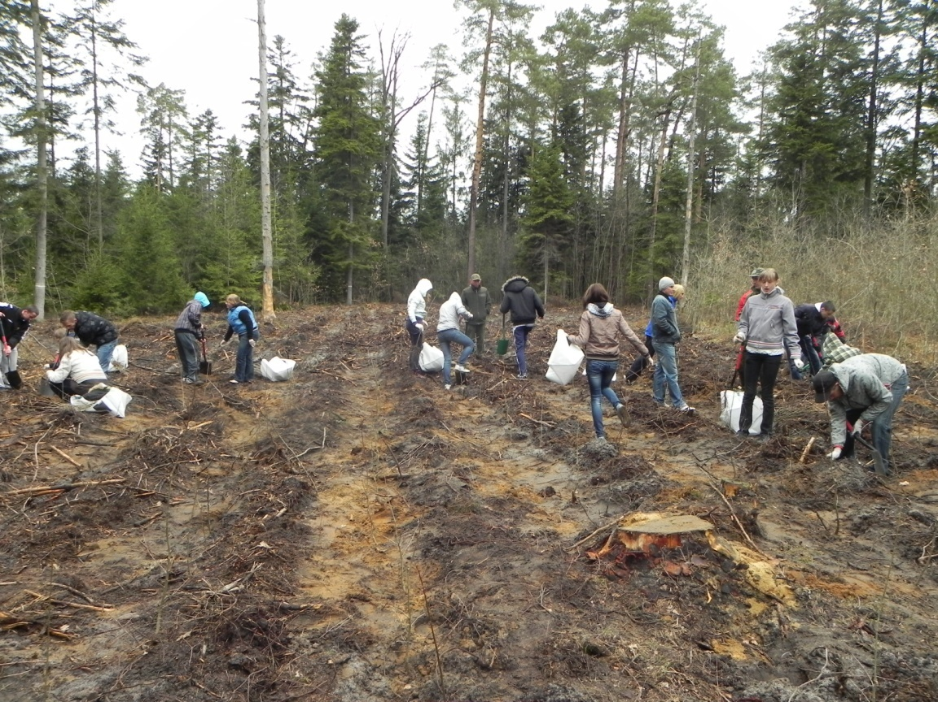
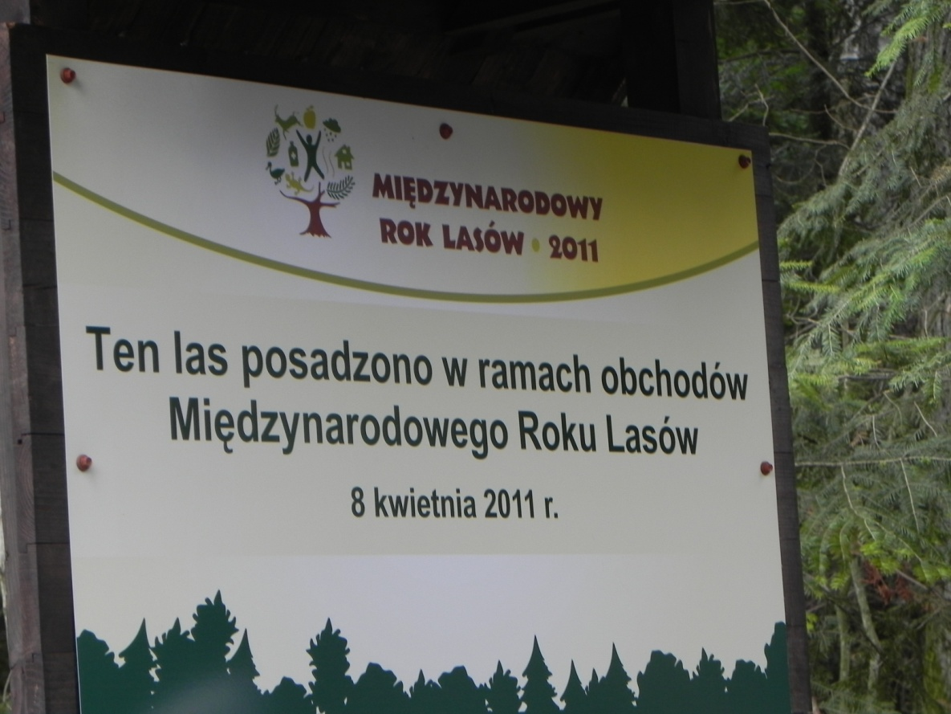

Slide 47
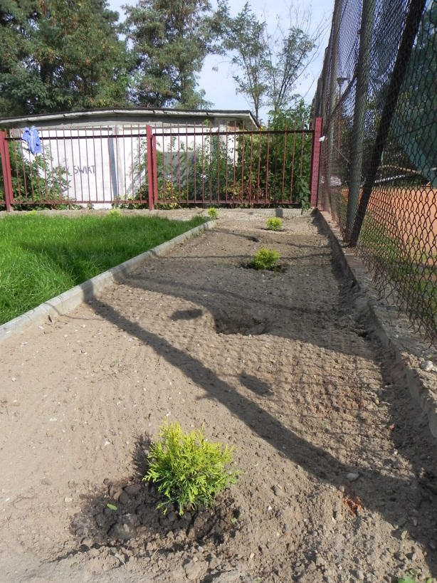
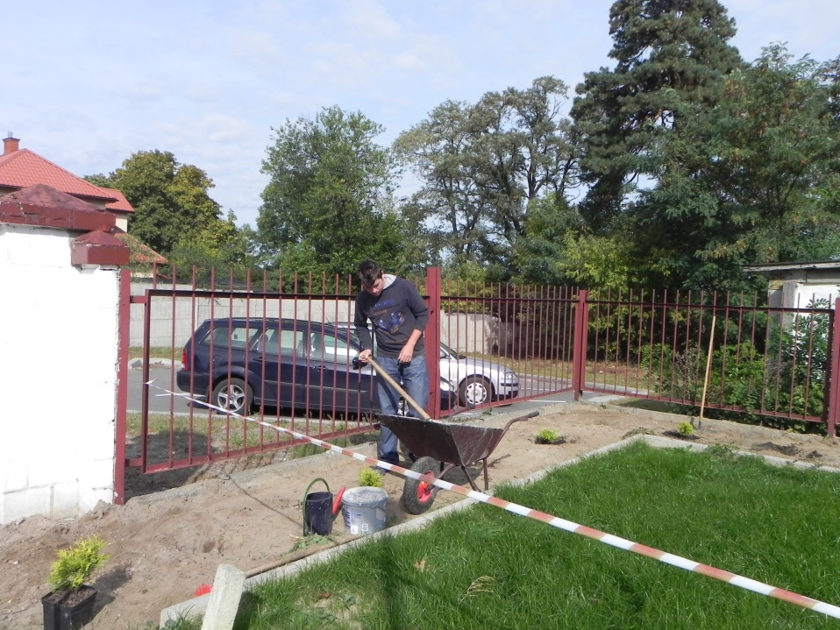
2012/2013r. – w związku z odnawianiem szaty roślinnej wokół szkoły w miesiącach wrzesień-październik uczniowie posadzili 190 krzewów.

Slide 48
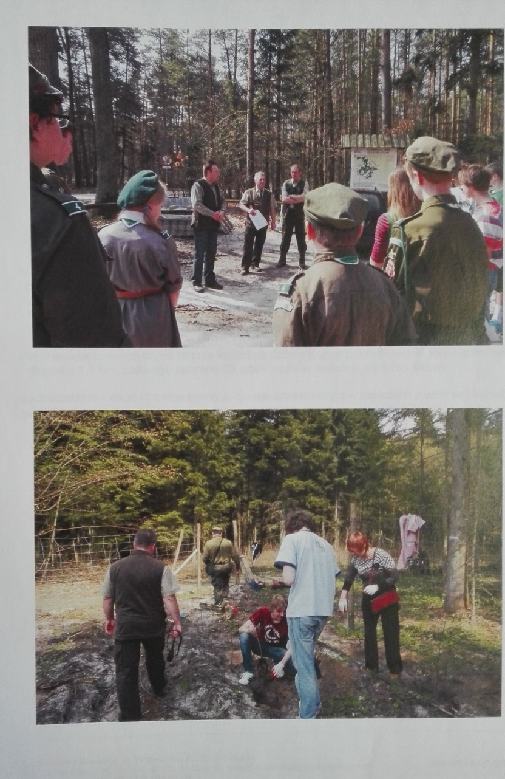
2012/2013r. – kwiecień – na terenie leśnictwa Przejazd uczniowie naszego gimnazjum posadzili 0,15ha lasu w ilości 1200 sztuk sadzonek dębu szypułkowego.

Slide 49
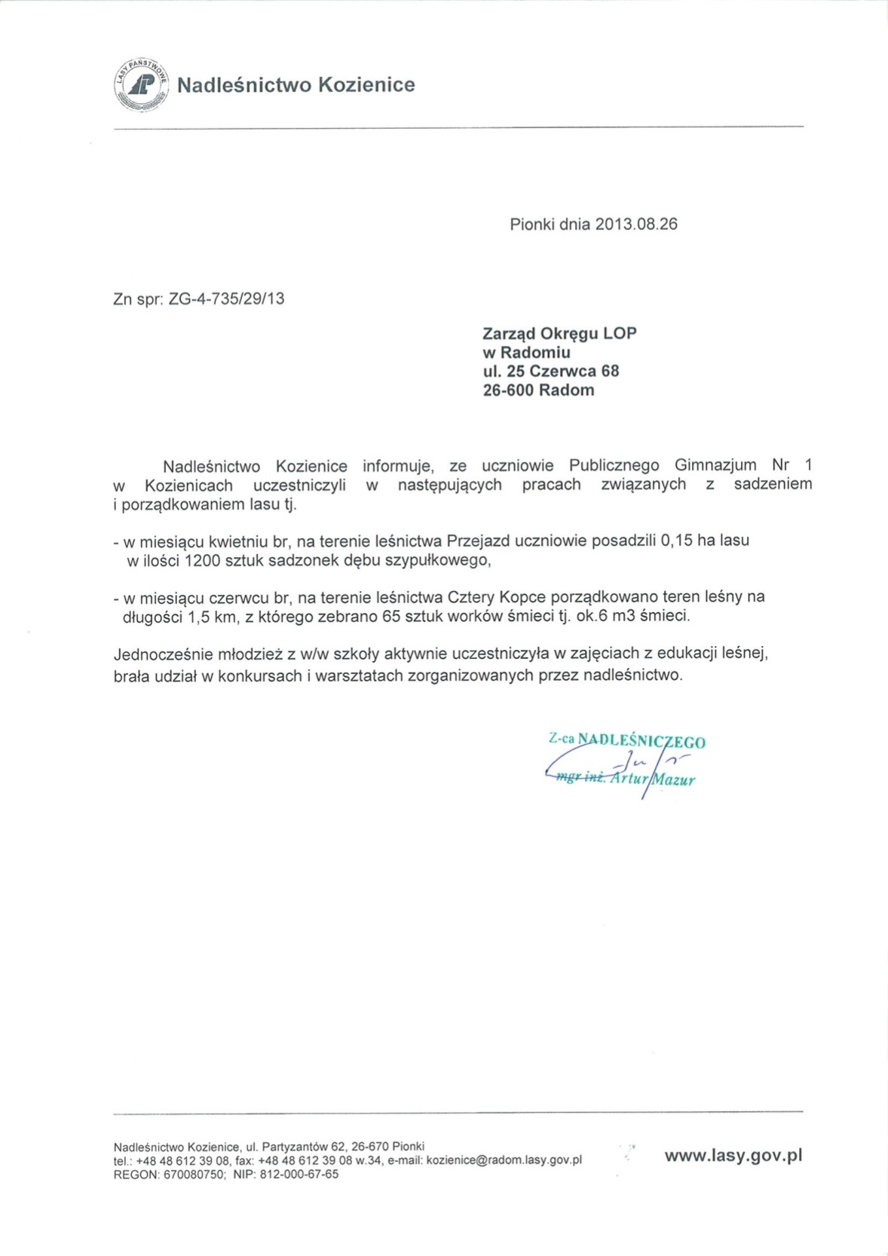

Slide 50
KONKURSY EKOLOGICZNE

Slide 51
Od początków utworzenia gimnazjum młodzież naszej placówki aktywnie i z dużym zaangażowanie brała udział w licznych konkursach ekologicznych na terenie gminy, powiatu, województwa i kraju.
Wiele razy braliśmy udział w konkursie organizowanym przez Kozienicki Park Krajobrazowy pt.: „Szkolny karmnik”, jak również w konkursie organizowanym przez Tygodnik Radomski „Zostań Przyjacielem Ptaków” ( I miejsce w edycji 2009/2010).

Slide 52
Na zajęciach w kole ekologicznym poznawaliśmy gatunki ptaków odwiedzających nasz karmnik. Zakładaliśmy karmniki, przygotowywaliśmy i wykładaliśmy w nich karmę (średnio ok. 60kg).
Braliśmy też udział w konkursie organizowanym przez Kozienicki Park Krajobrazowy pt.: „Pomagamy płazom”. Dokonywaliśmy obserwacji różnych gatunków płazów oraz opisywaliśmy miejsca ich przebywania. (2011/2012r.)

Slide 53
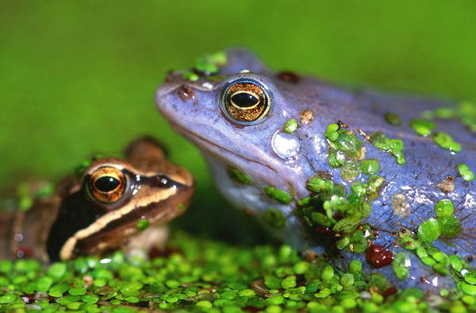
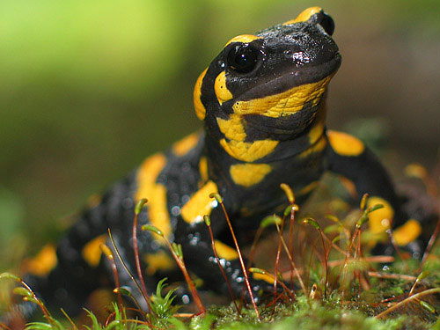

Slide 54
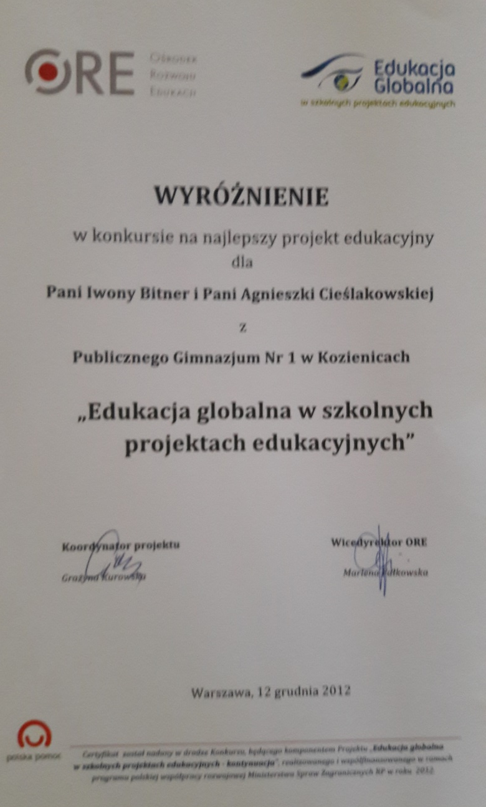
WYRÓŻNIENIE W OGÓLNOPOLSKIM KONKURSIE ,,SZKOŁA GLOBALNA 2012”

Slide 55
Co roku nasza młodzież brała udział w konkursie organizowanym przez Zarząd Kozienickiego Parku Krajobrazowego a potem Mazowiecki Zespół Parków Krajobrazowych pt.: „Moje spotkanie z Puszczą”. W roku szkolnym 2013/2014 na podsumowaniu konkursu wieńczącego 30 lat Kozienickiego Parku Krajobrazowego zespół trzech uczniów z naszego gimnazjum w teście wiedzy o Kozienickim Parku Krajobrazowym, w całości wszedł do finałowej dziesiątki.

Slide 56



Slide 57


W roku szkolnym 2015/2016 w XXV edycji konkursu przyrodniczego ,,Moje Spotkania z Puszczą” organizowanego przez Mazowiecki Zespół Parków Krajobrazowych nasi uczniowie spośród kilkunastu placówek jako jedyny zespół z całego regionu w całości weszli do finału.
W roku szkolnym 2015/2016 w XV edycji Ogólnopolskiego Konkursu ,, Poznajemy Parki Krajobrazowe Polski” nasi uczniowie zespołowo wywalczyli II miejsce.

Slide 58


W roku szkolnym 2016/2017 w XXVI edycji konkursu ,,Moje spotkania z Puszczą” w teście wiedzy nasi uczniowie znaleźli się w finałowej dziesiątce. Nasza uczennica Katarzyna Tyśkiewicz zdobyła III miejsce.

Slide 59
Począwszy od 2002r. uczniowie naszej placówki uczestniczą w konkursie „Ekologiczny stroik świąteczny” z cyklu „Chrońmy Jodłę dla Przyszłych Pokoleń”. Organizatorem konkursu jest Publiczna Szkoła Podstawowa Nr 1 w Kozienicach.
Wiele razy wzięliśmy udział w Konkursie z cyklu SOS dla Ziemi pod hasłem „Drugie życie elektrośmieci”. Organizowała go szkoła PSP Nr 3 w Kozienicach. Zbieraliśmy zużyty sprzęt elektryczny i elektroniczny (np. telewizory, suszarki, komputery).

Slide 60


Slide 61
OD WIELU LAT BRALIŚMY TEŻ UDZIAŁ W KONKURSACH ORGANIZOWANYCH PRZEZ ZARZĄD OKRĘGU LOP W RADOMIU:

Slide 62


Slide 63
Ogólnopolski konkurs „Mój Las”
(2008/2009 – wyróżnienie,
2010/2011 – III miejsce,
2013/2014 – II miejsce,
2014/2015 - wyróżnienie)
„Najlepiej pracujące SK LOP”
(2003r.) Uzyskaliśmy tytuł „Mistrz Szkolnych Kół LOP”
„Segregacja odpadów w naszej miejscowości”
( II miejsce i wyróżnienie 2012r.)
Zdobycie Certyfikatu „Szkoła przyjazna przyrodzie” – czerwiec 2015r.
„Alternatywne źródła energii” (2015r.) III miejsce i wyróżnienie.

Slide 64



Slide 65
Braliśmy też udział w konkursie organizowanym przez Zespół Doradców Metodycznych MSCDN I, II i III edycji pt.: „Czy znasz swoją gminę?”
w 2014r. I, II miejsce i wyróżnienie w kat. wiedza o regionie
W 2015r. zdobyliśmy II miejsce i wyróżnienia w kat. wiedza o regionie.
Nasza placówka otrzymała w 2013r. wyróżnienie w Ogólnopolskim konkursie zorganizowanym przez ORE Warszawa na „Najlepszy projekt edukacyjny” – Edukacja globalna w szkolnych projektach edukacyjnych.

Slide 66



Slide 67


Od kilku lat organizujemy w naszej placówce „Tydzień Edukacji Globalnej” podczas którego odbywają się prelekcje, prezentacje, wspólne oglądanie filmów.

Slide 68
KONIEC

